Slide 1
The One

Slide 2
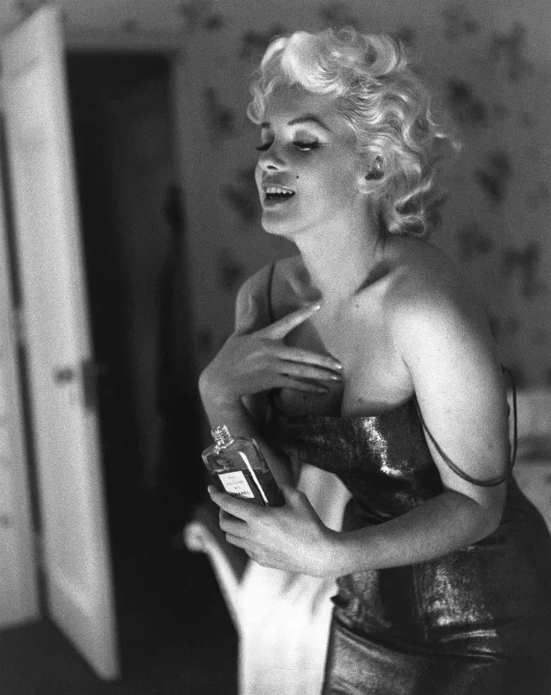
Q. What do you wear to bed?
“침대에서 무슨 옷을 입고 주무시나요?”
"What do I wear in bed?" "Why, Chanel No 5, of course!"
“샤넬 No. 5.”

Slide 3
왜 향수인가?
향수는 기억이며, 추억이고 그 사람이다.

Slide 4
[2] 담당 파트
이름 | 역할
정 도 | 기획, 데이터
서 홍 열 | 기획, 시장 조사
김 성 훈 | 머신 러닝
임 도 영 | html
김 도 형 | 웹 크롤링

Slide 5
정 도

Slide 6
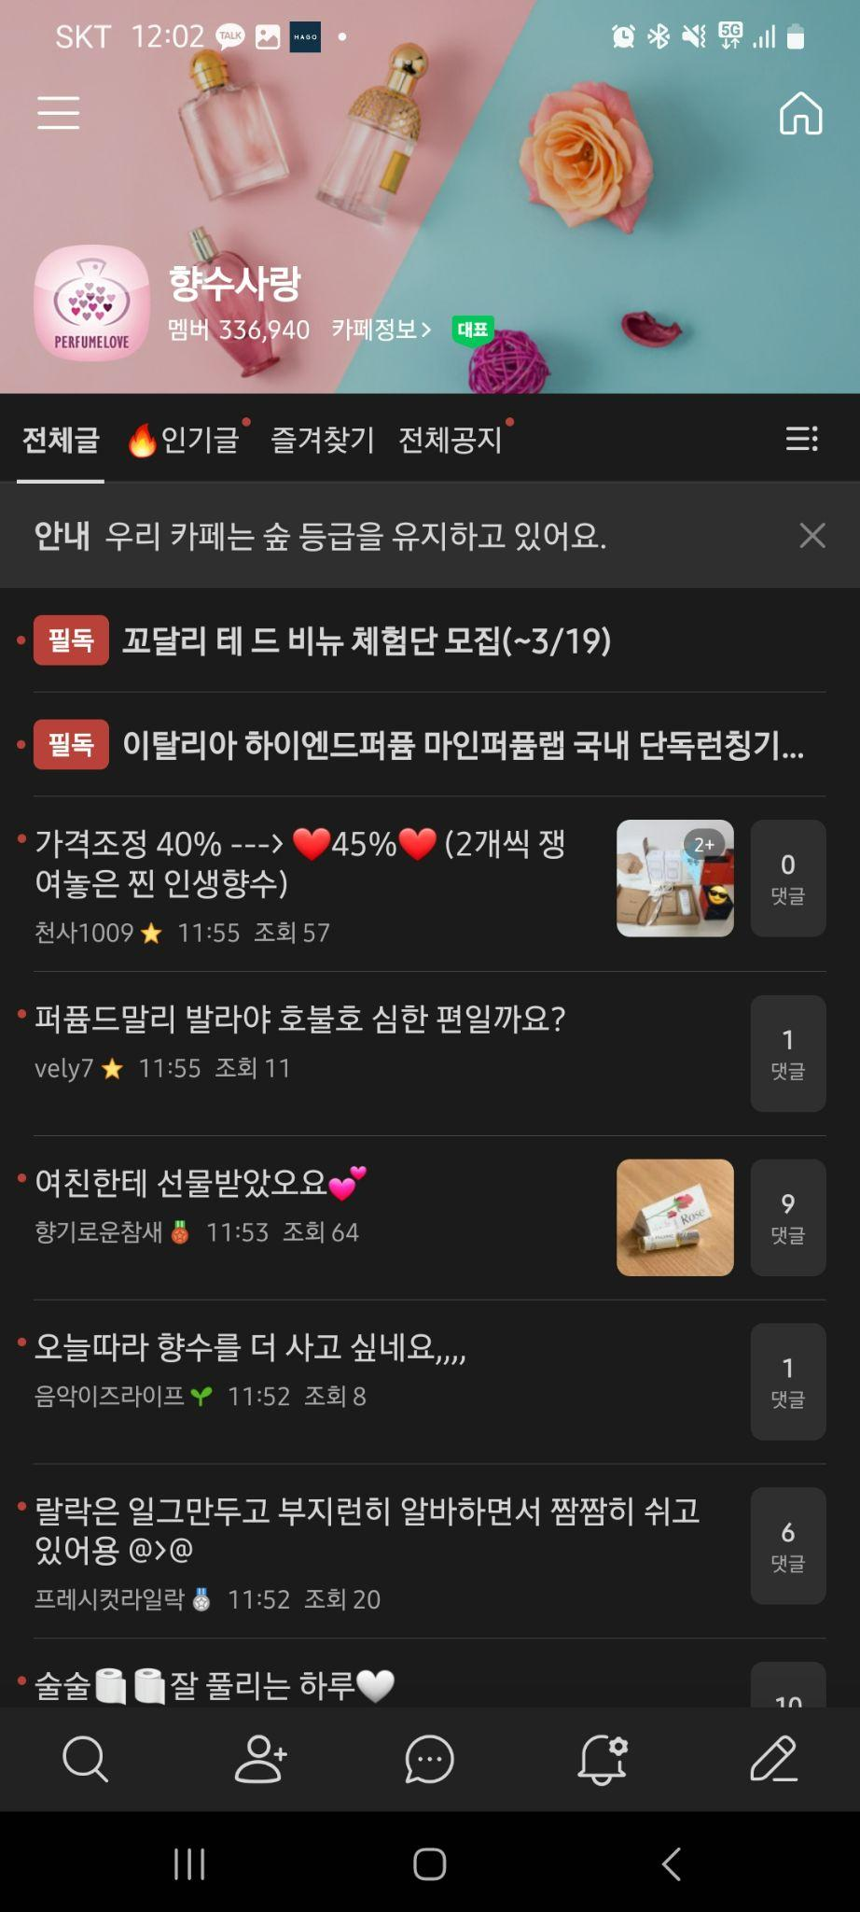
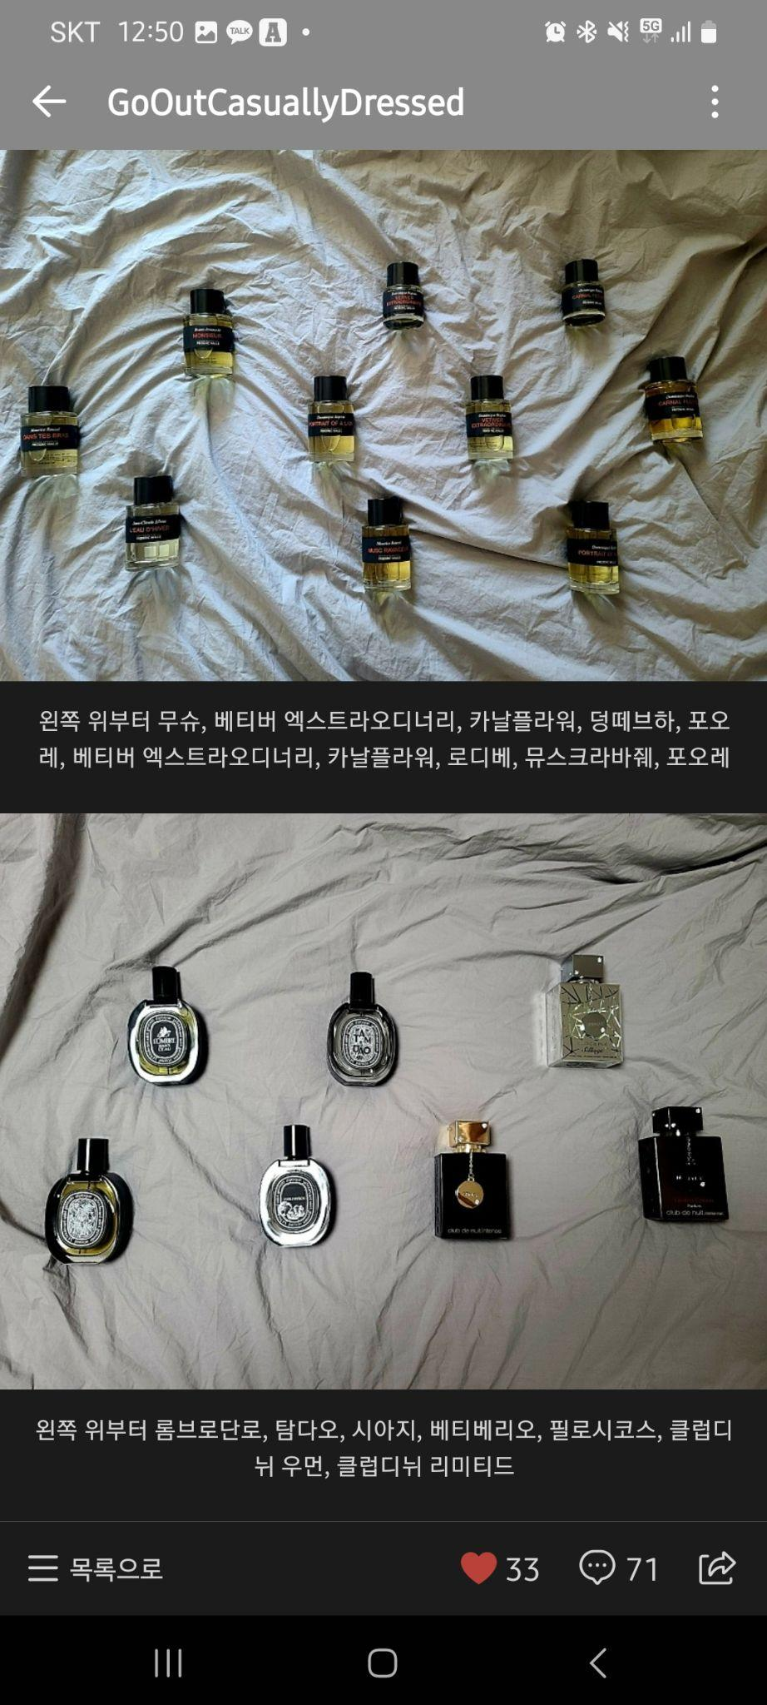
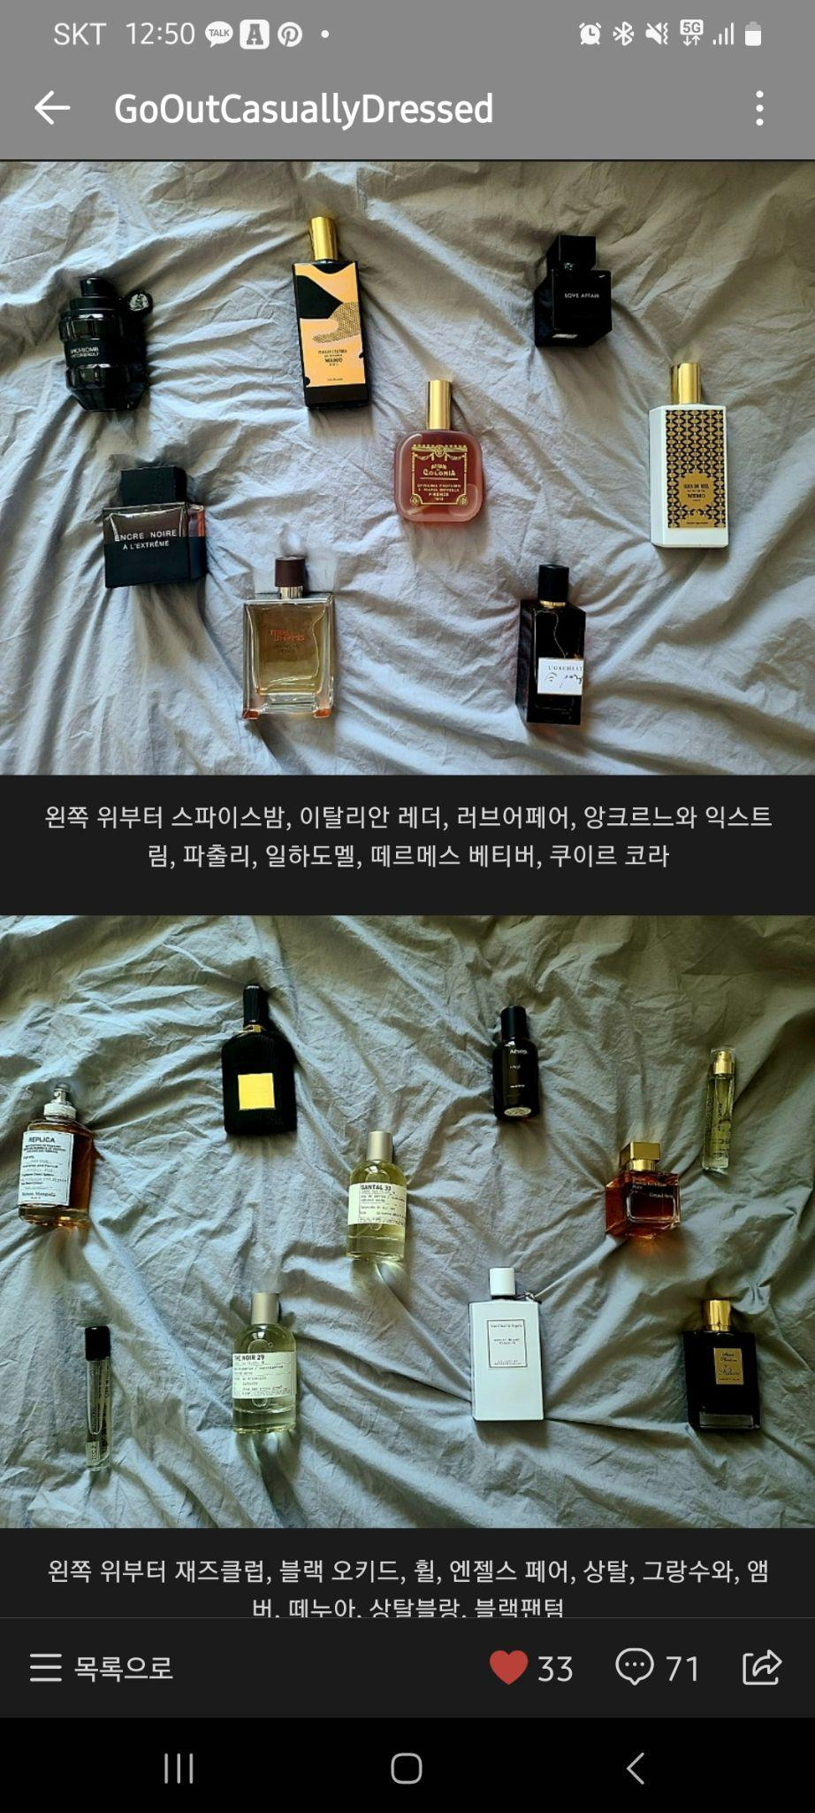
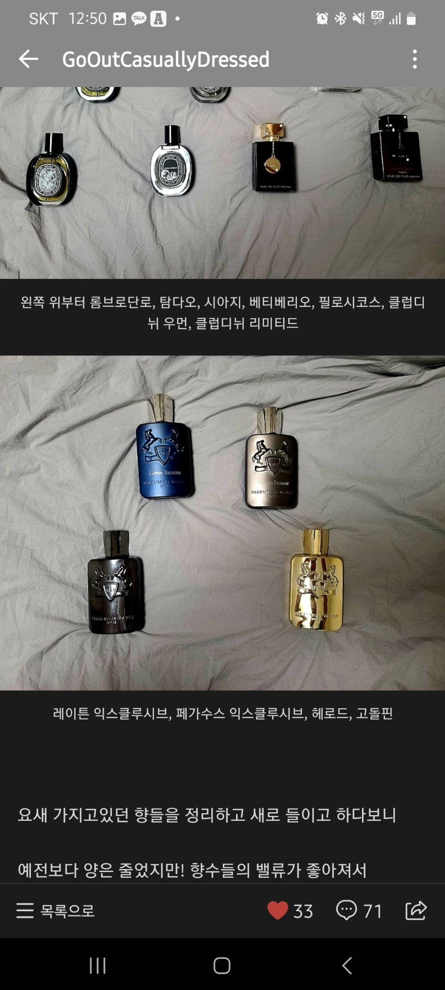

Slide 7
https://www.instagram.com/iou_scent/

Slide 8
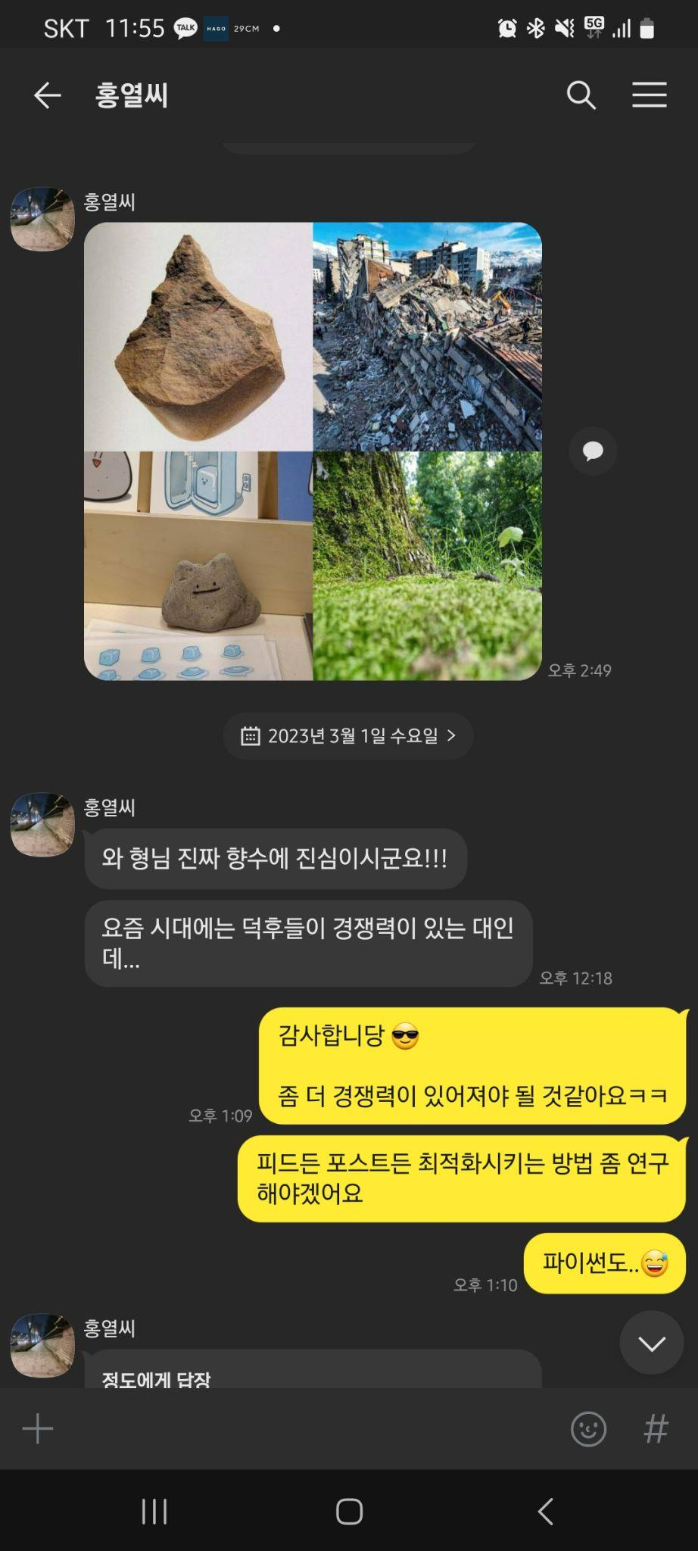
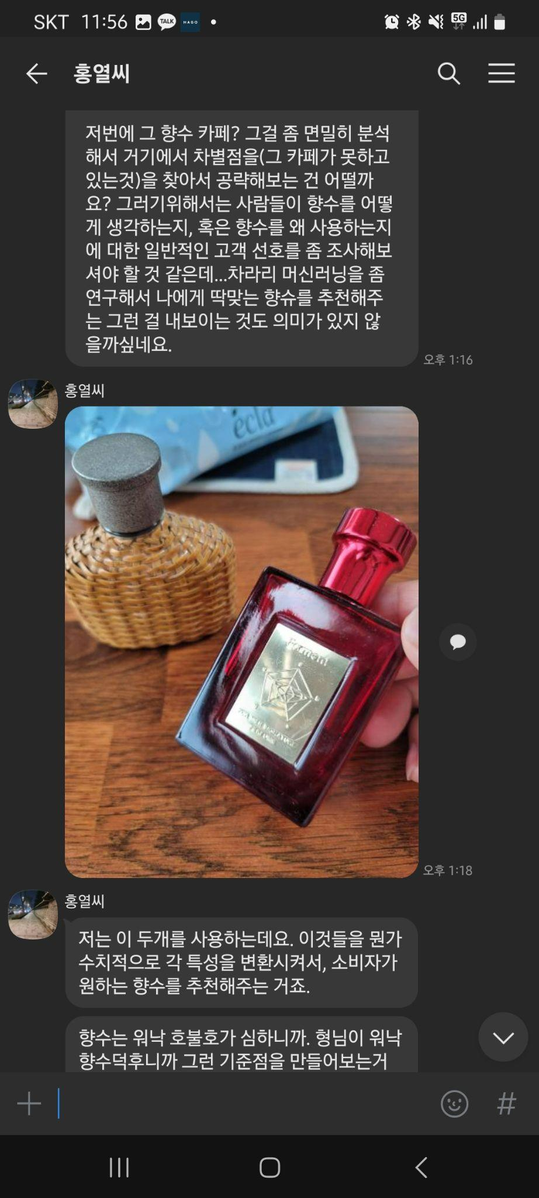

Slide 9
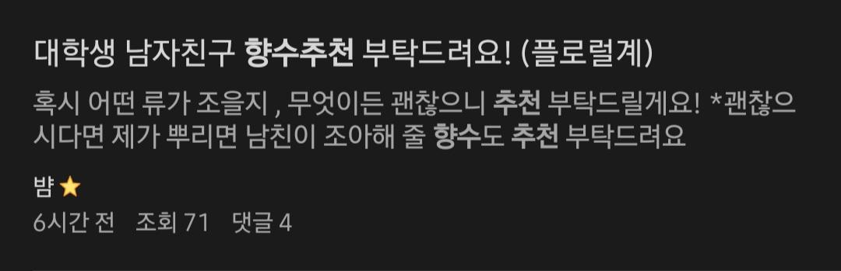
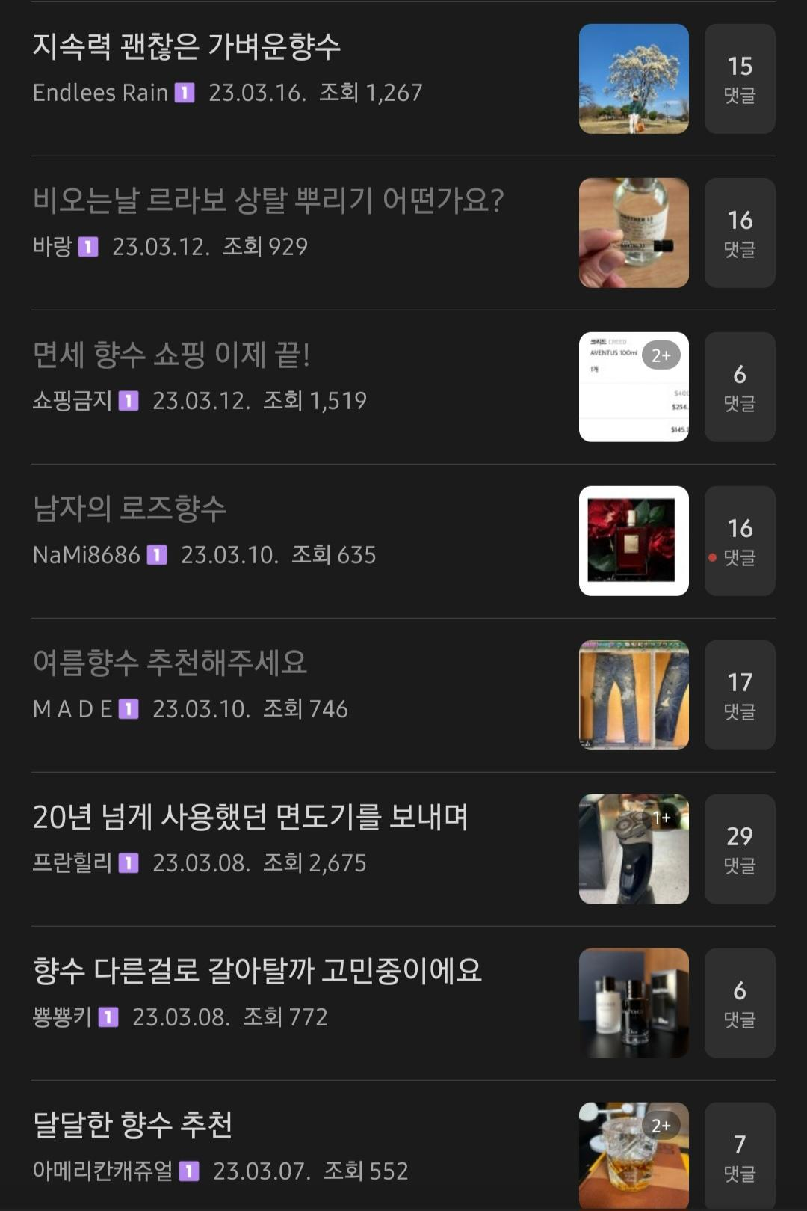
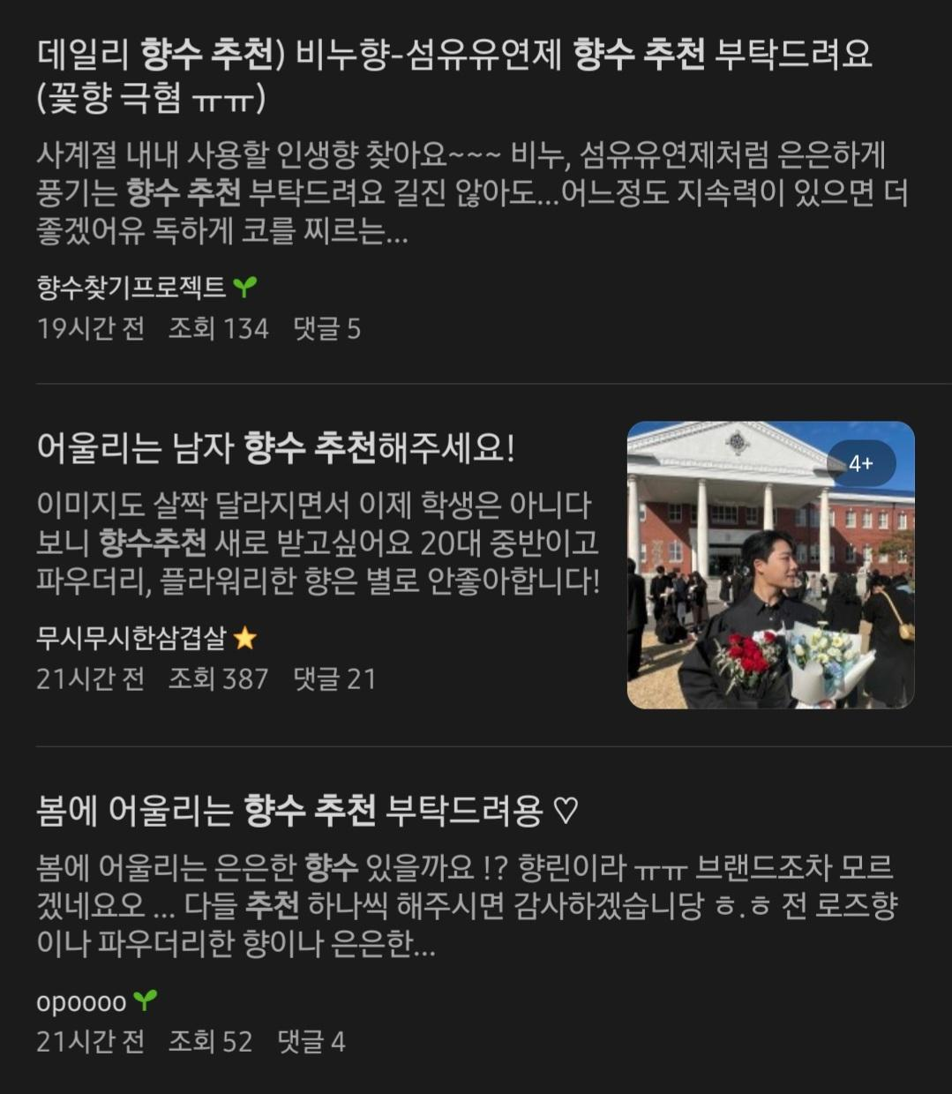
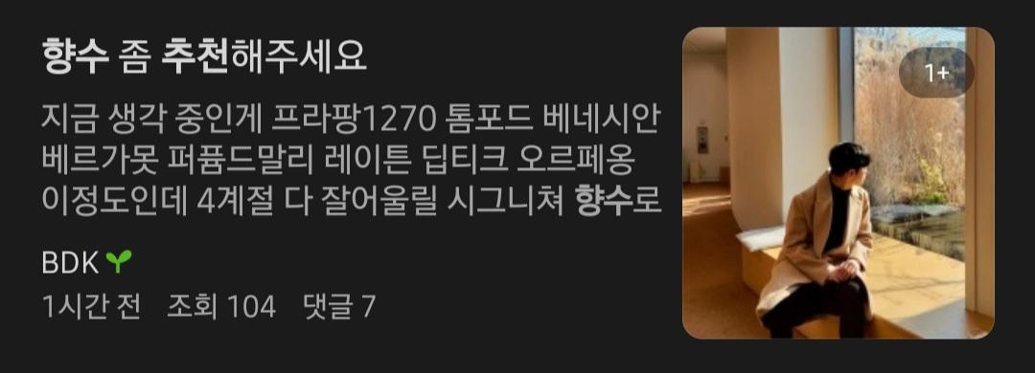

Slide 10
*사람들은 본인이 원하는 취향의 향수를 잘 모름
=>개인의 취향에 가장 가까운 향수를 선택하는 프로토타입 모델 만들기

Slide 11
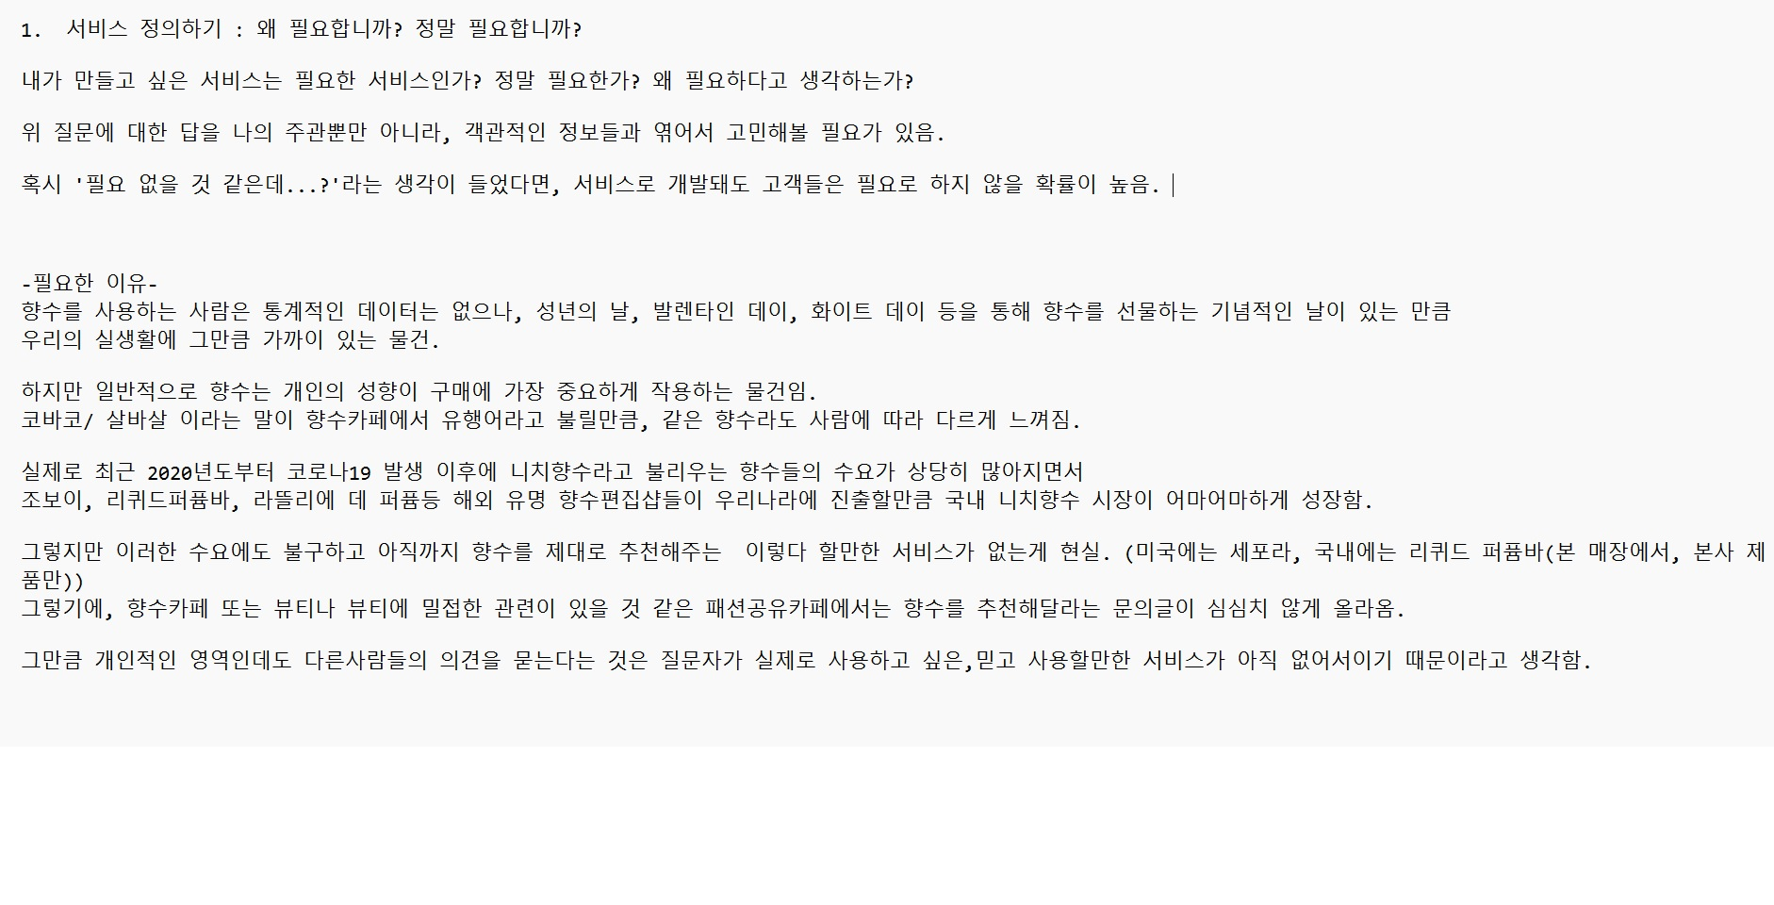

Slide 12
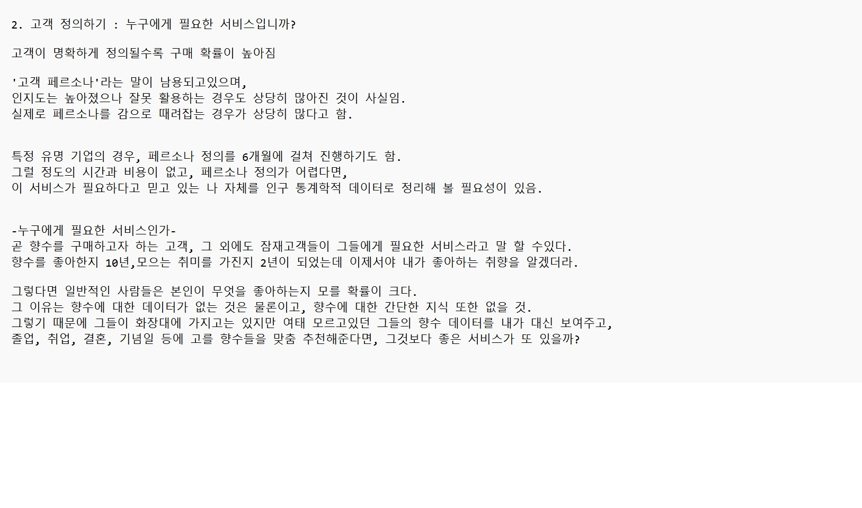

Slide 13
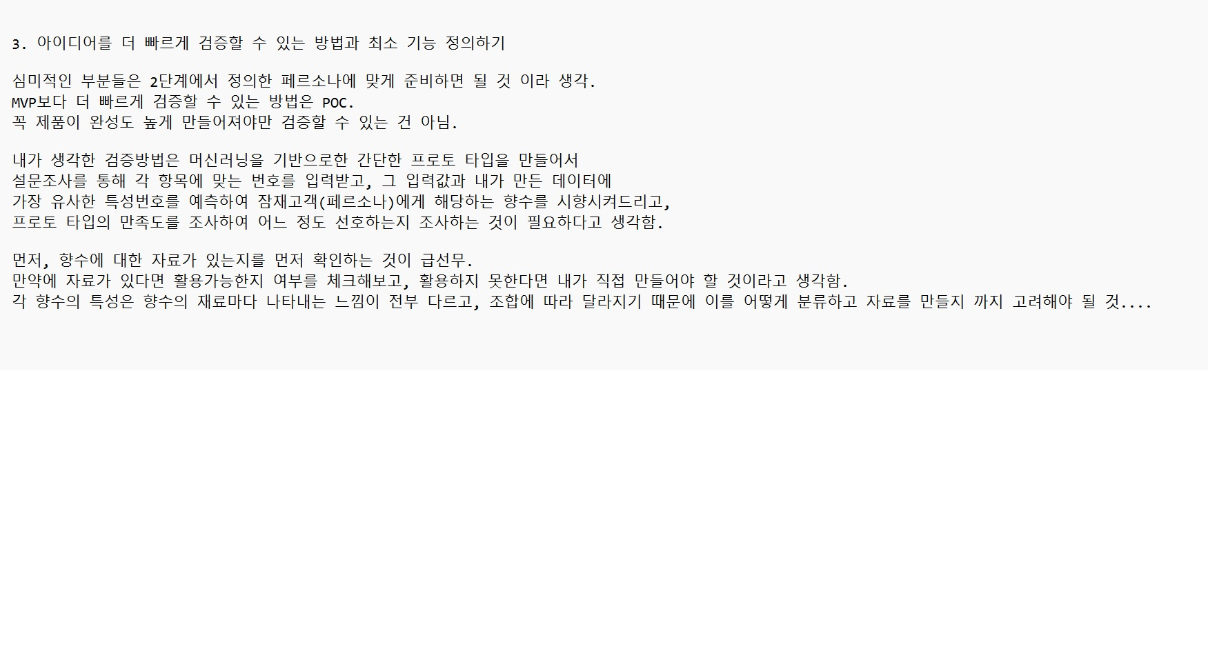

Slide 14
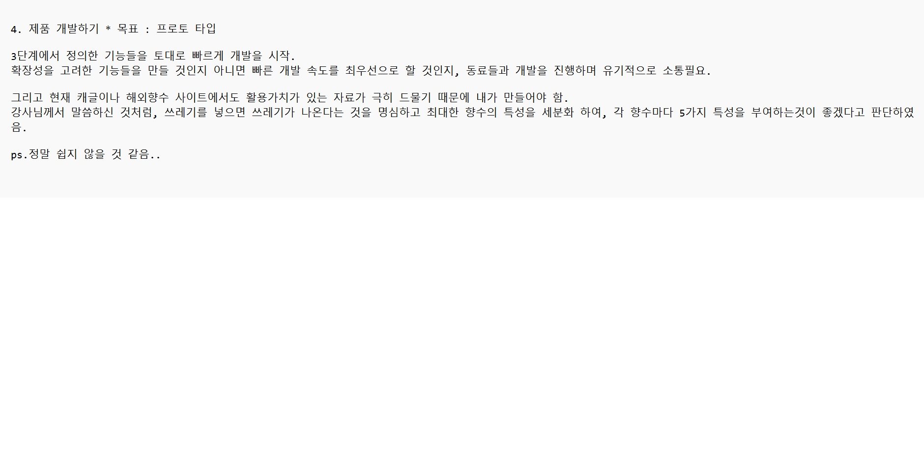

Slide 15
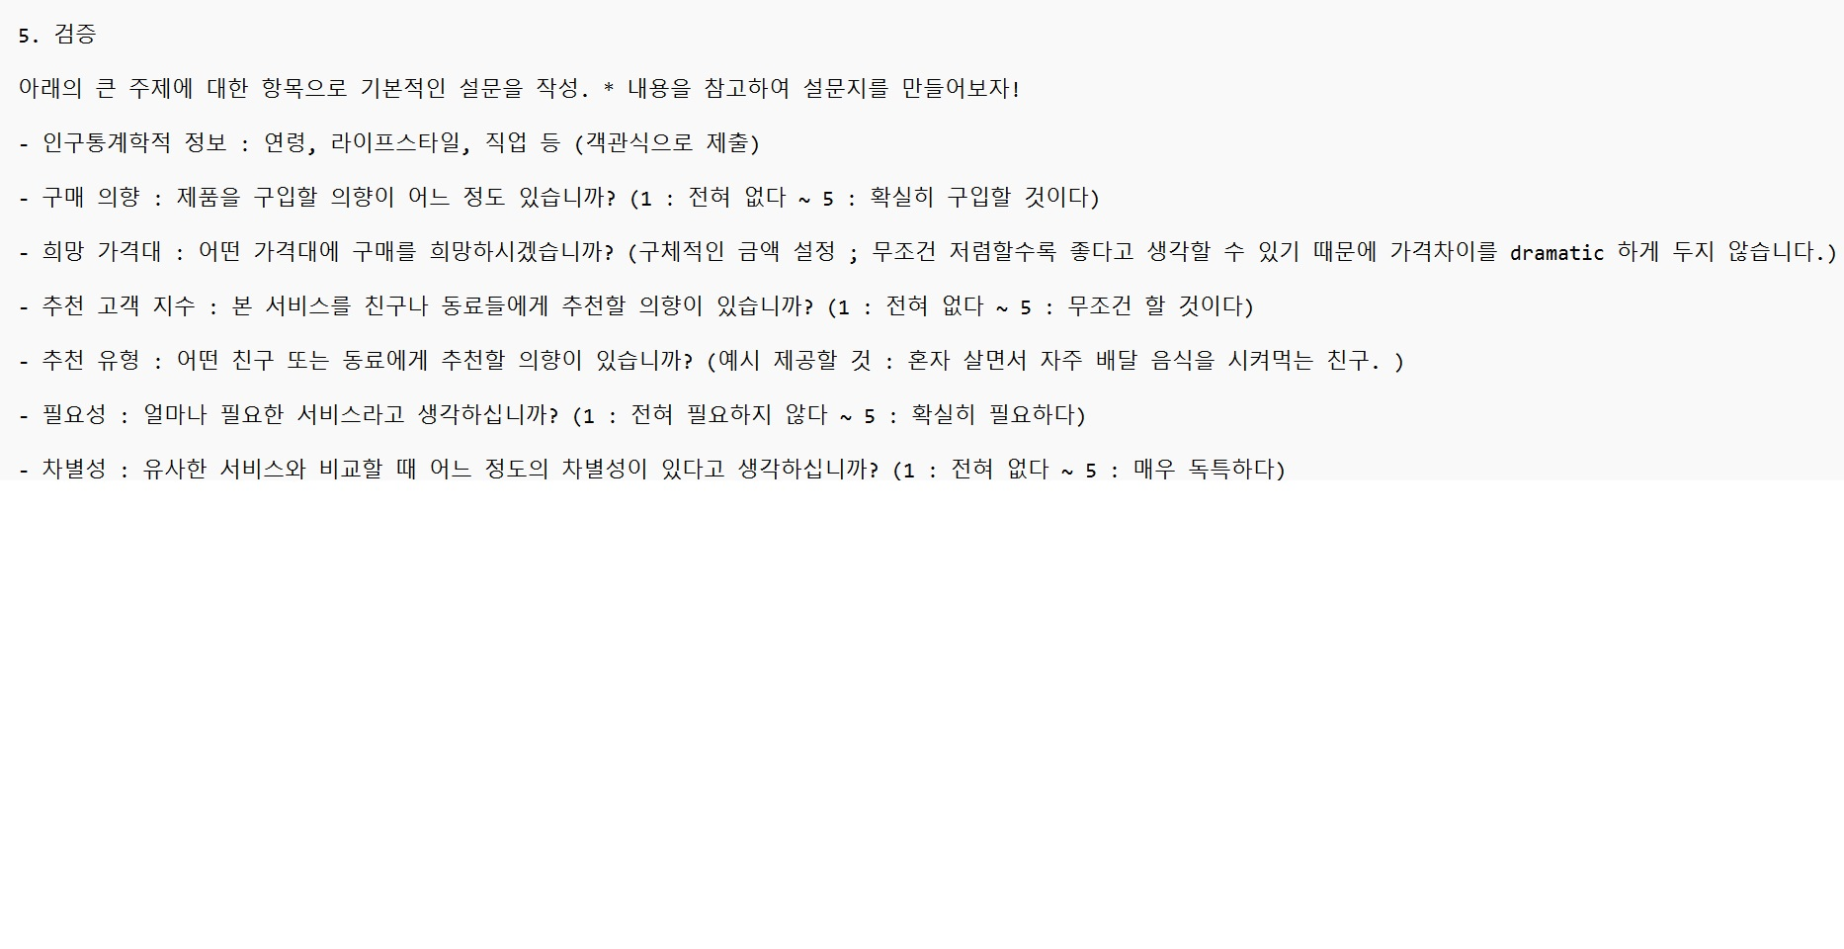

Slide 16
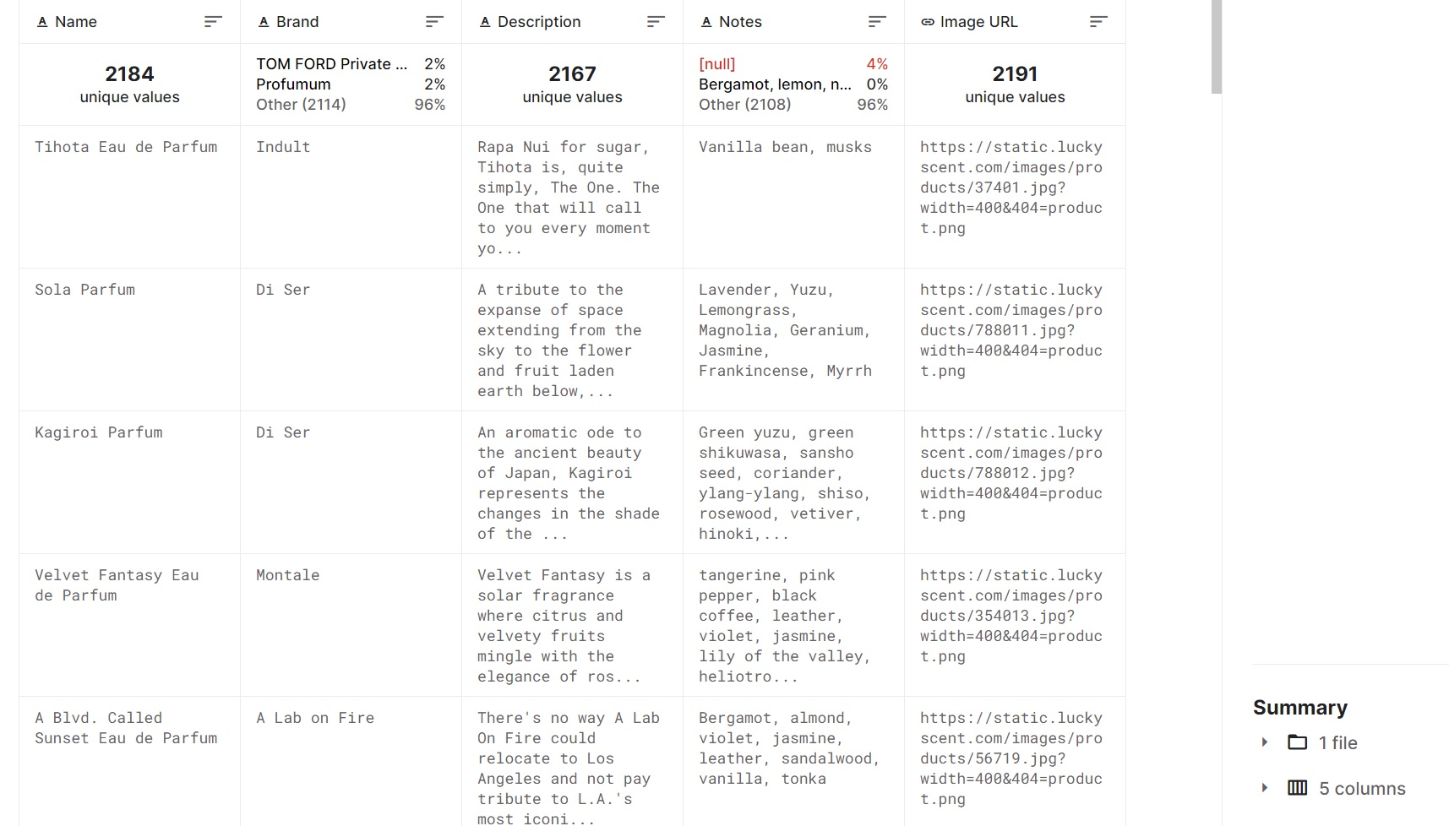

Slide 17
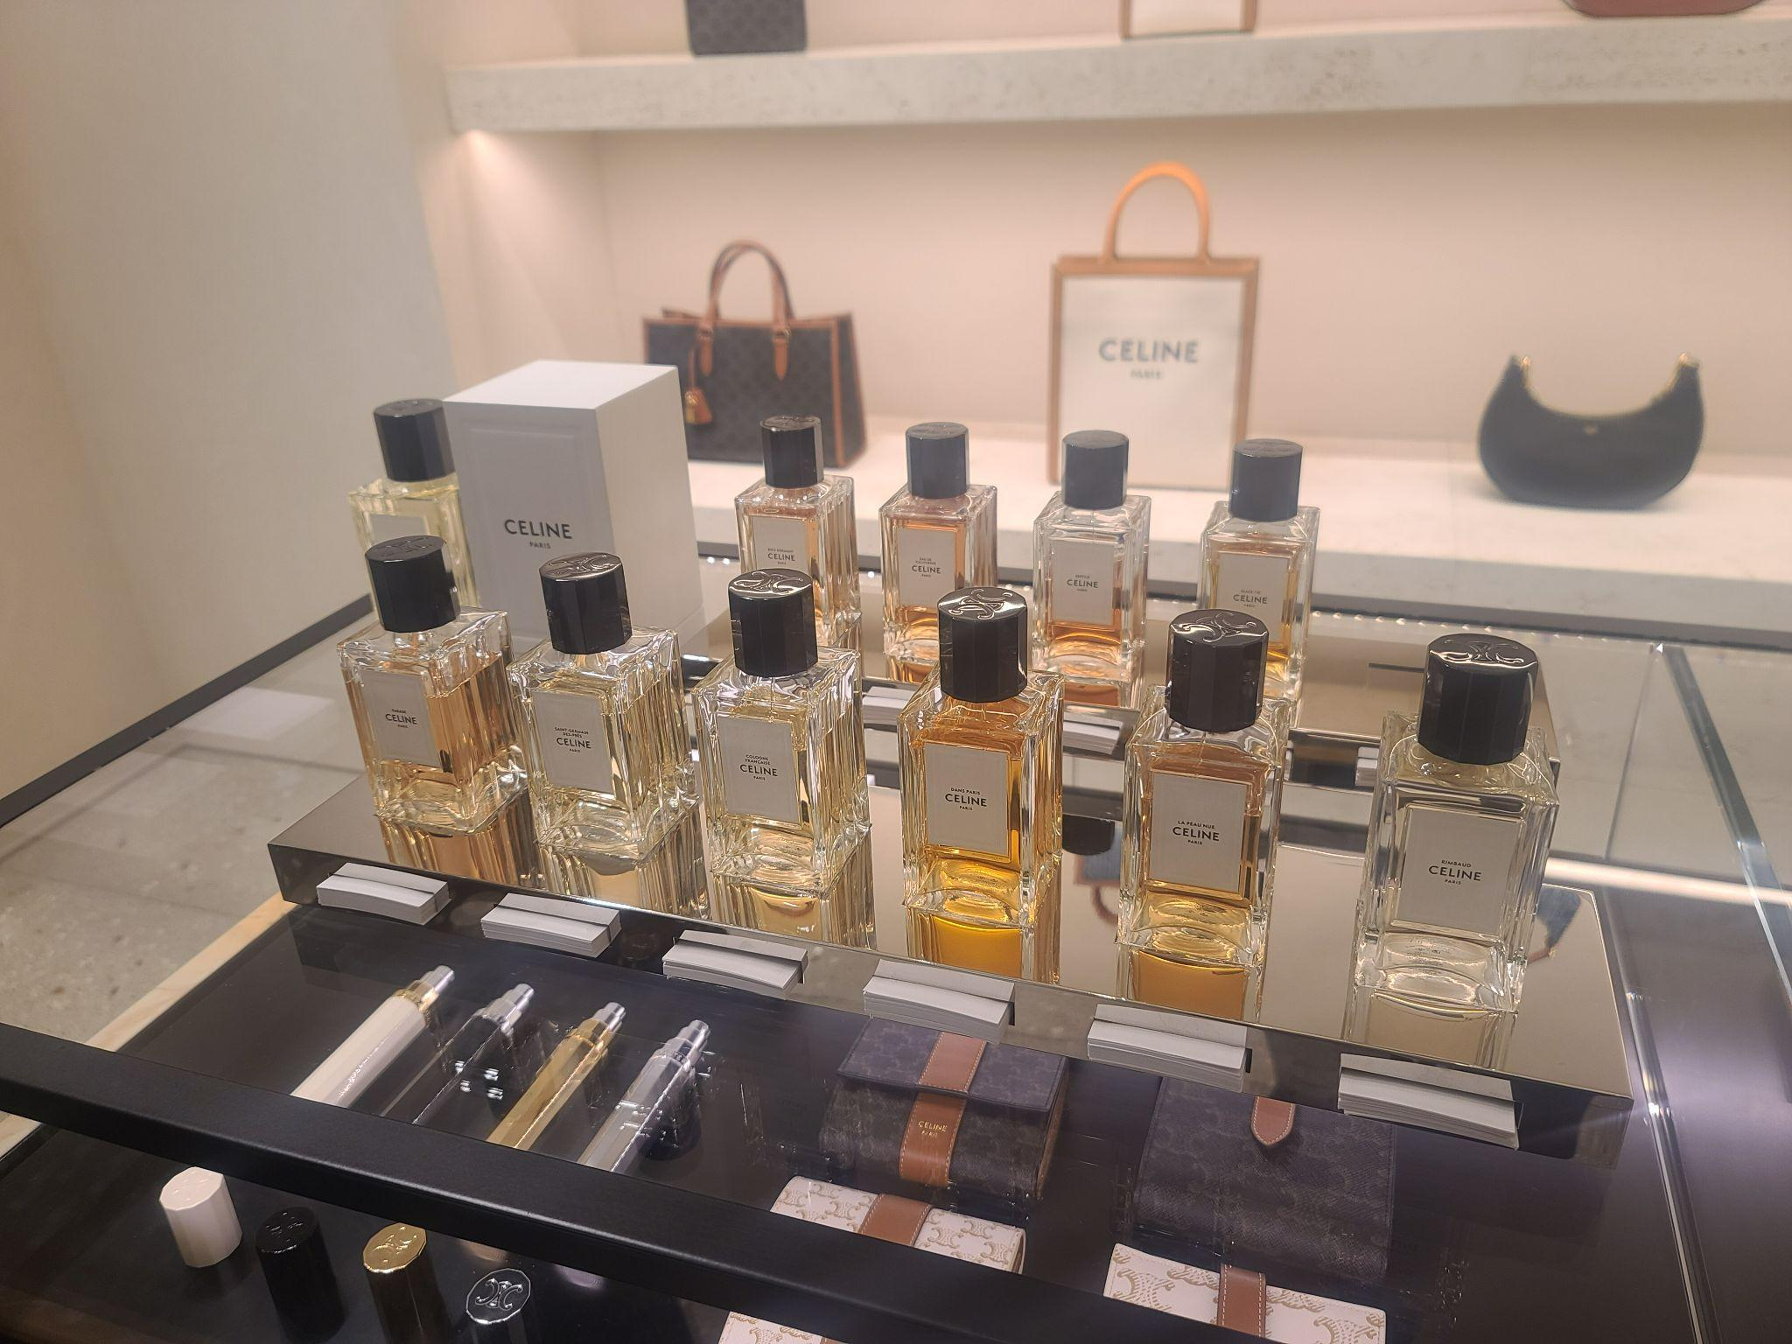
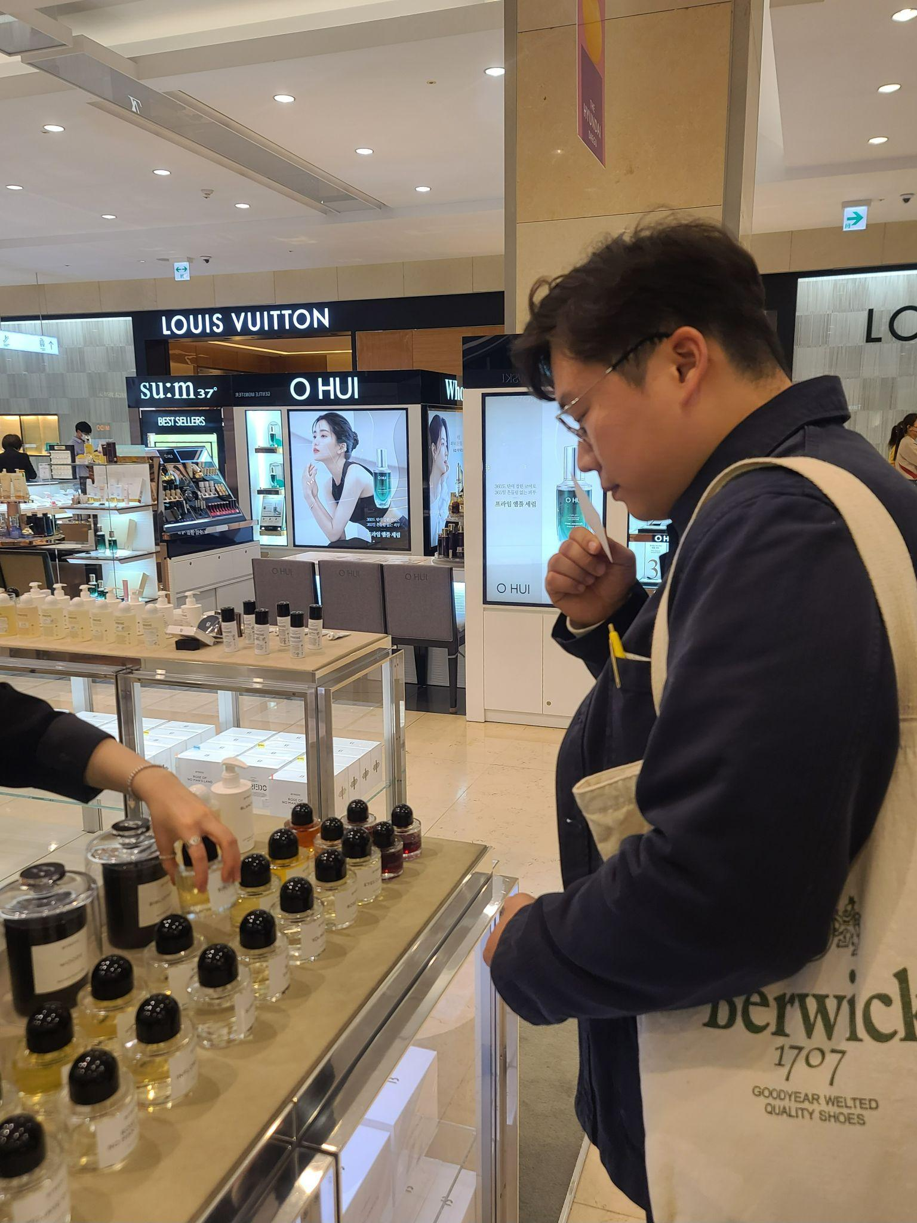

Slide 18
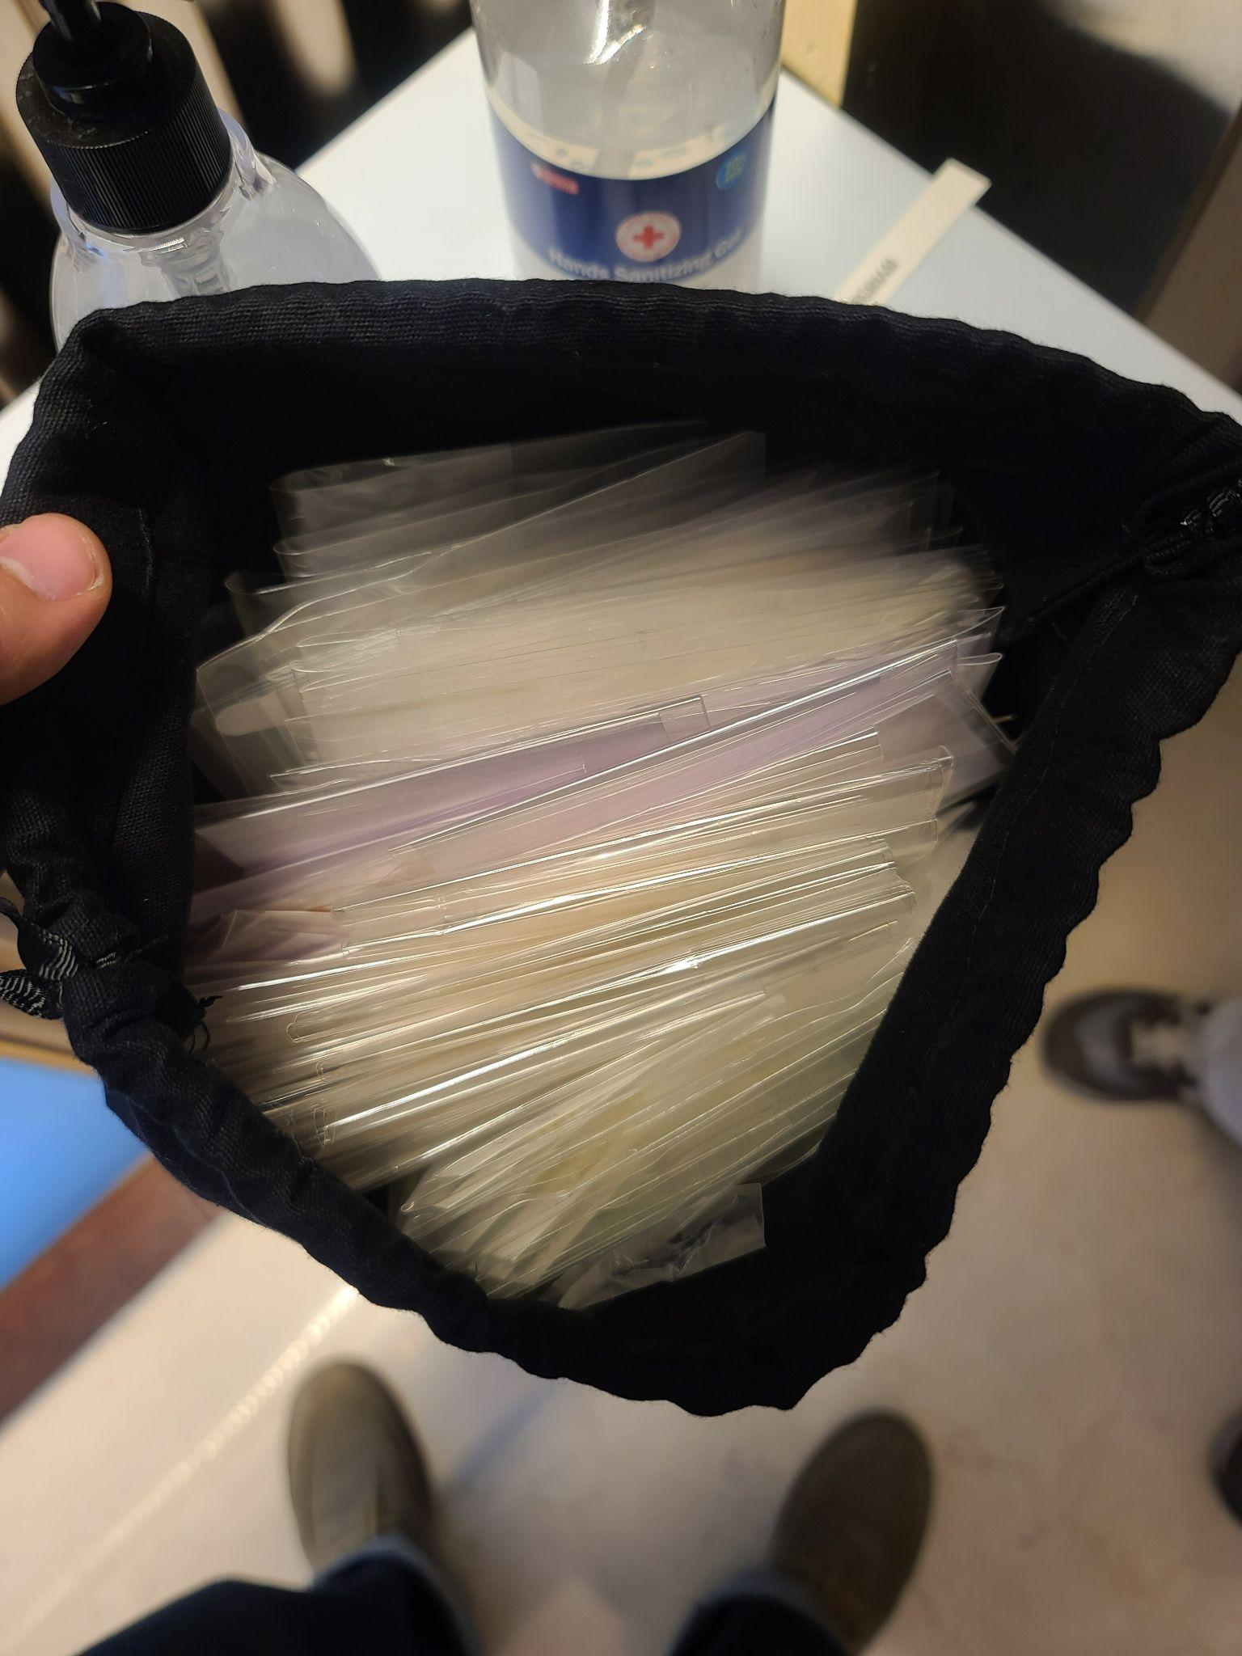
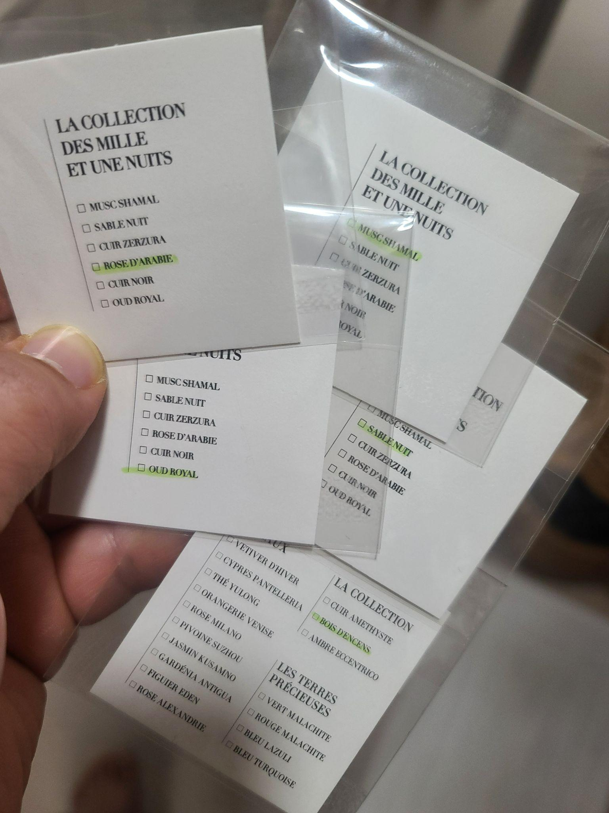

Slide 19
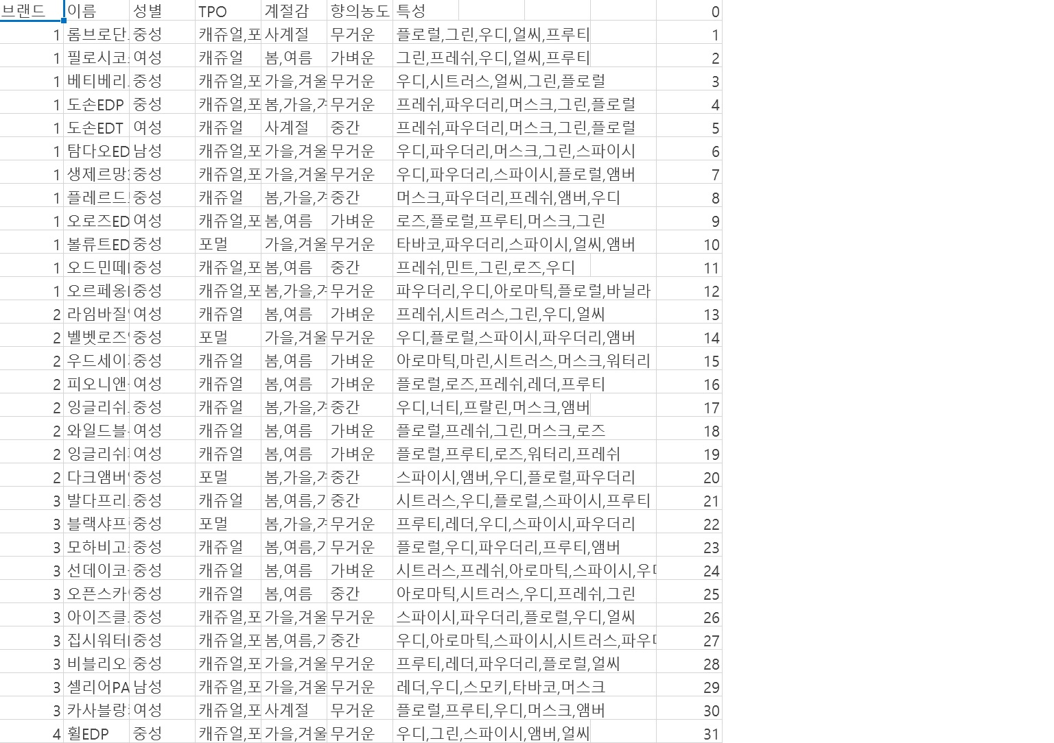
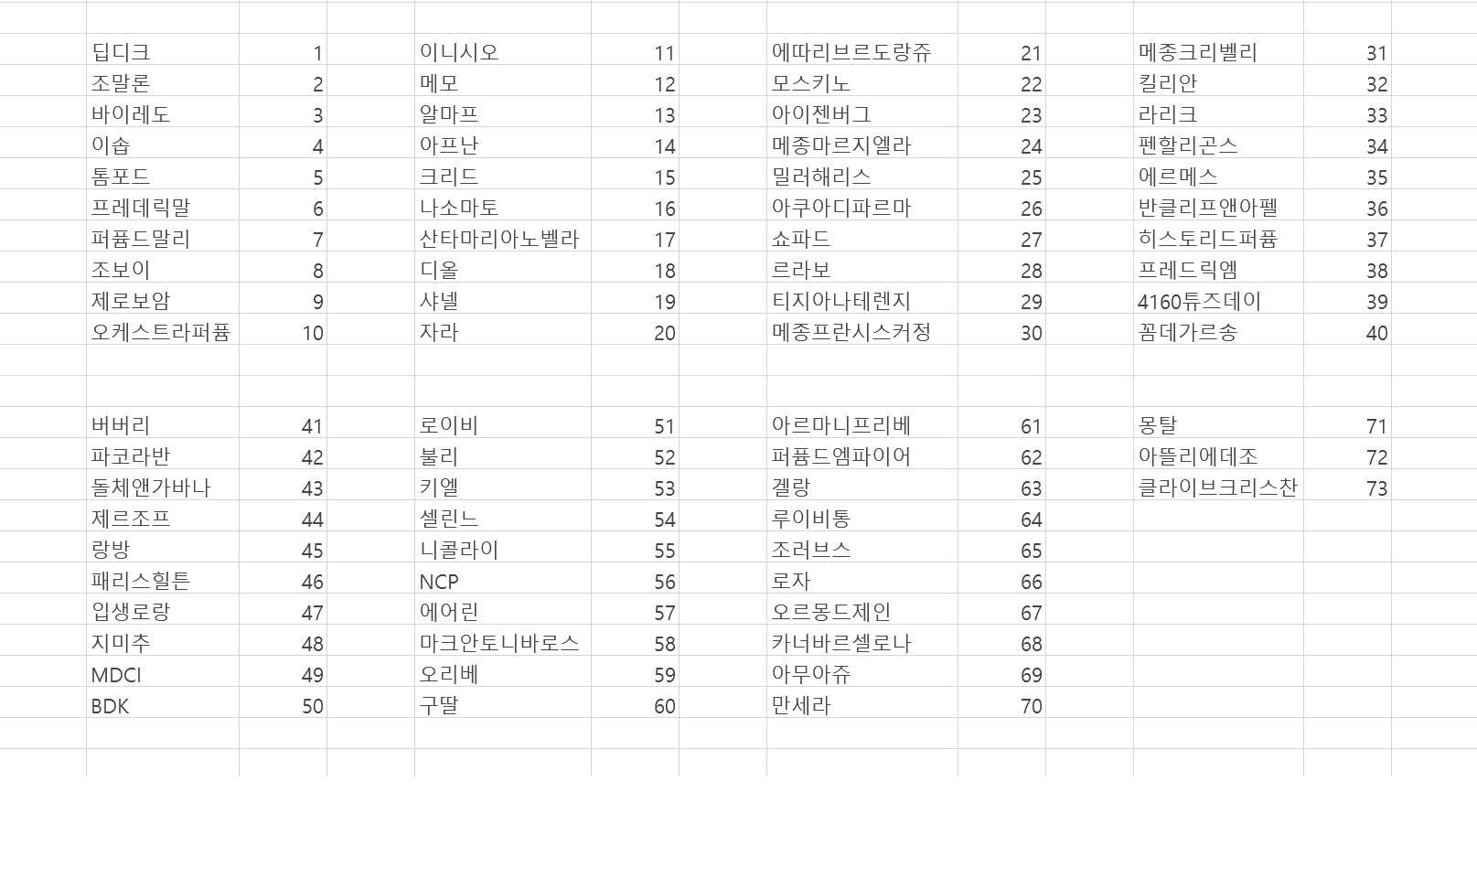

Slide 20
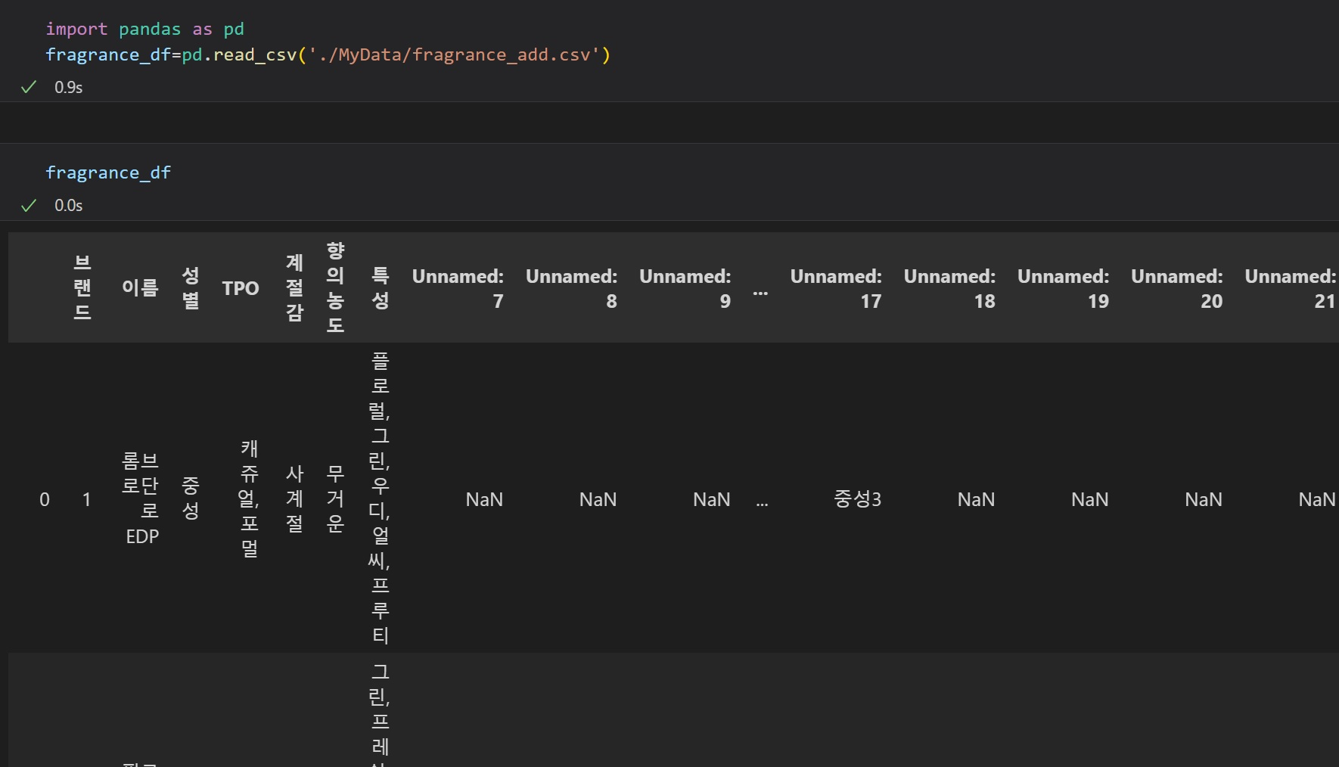
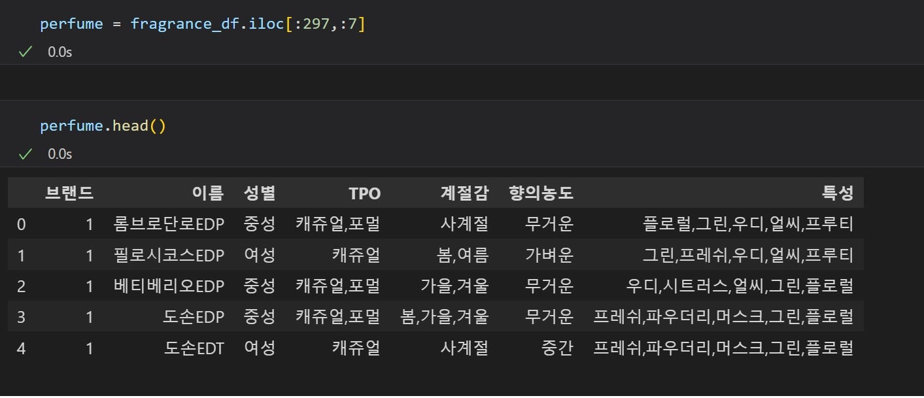

Slide 21
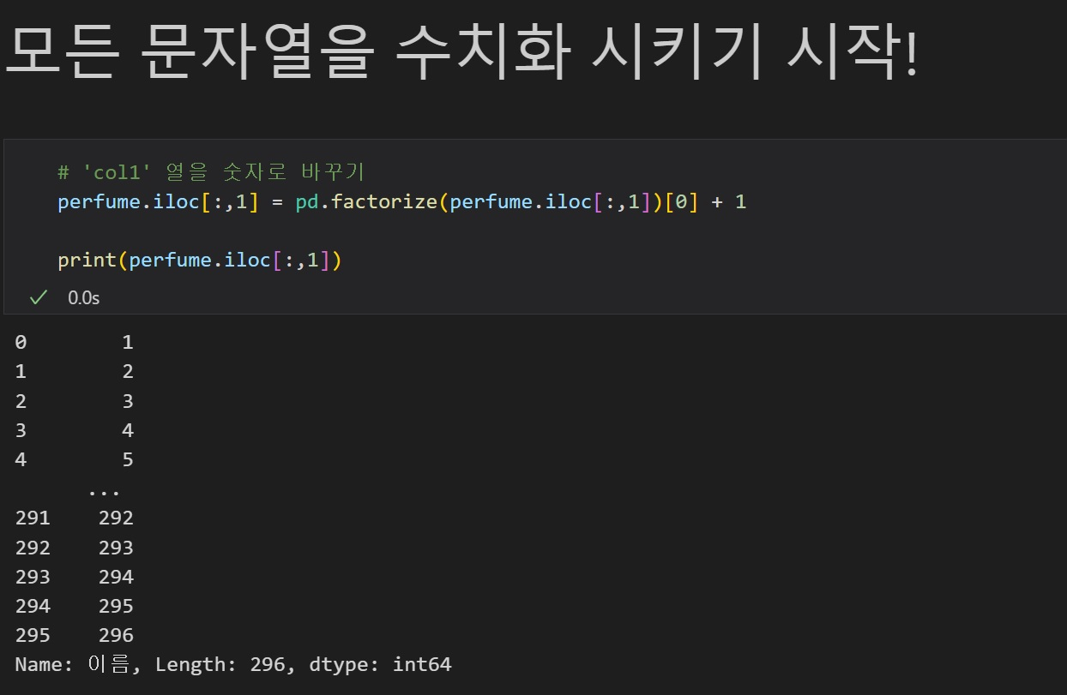
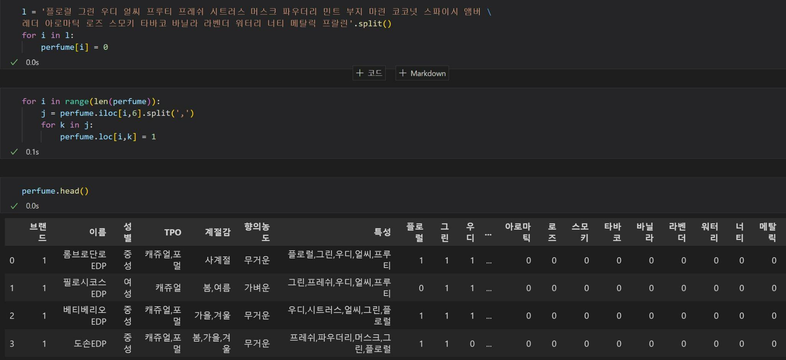

Slide 22
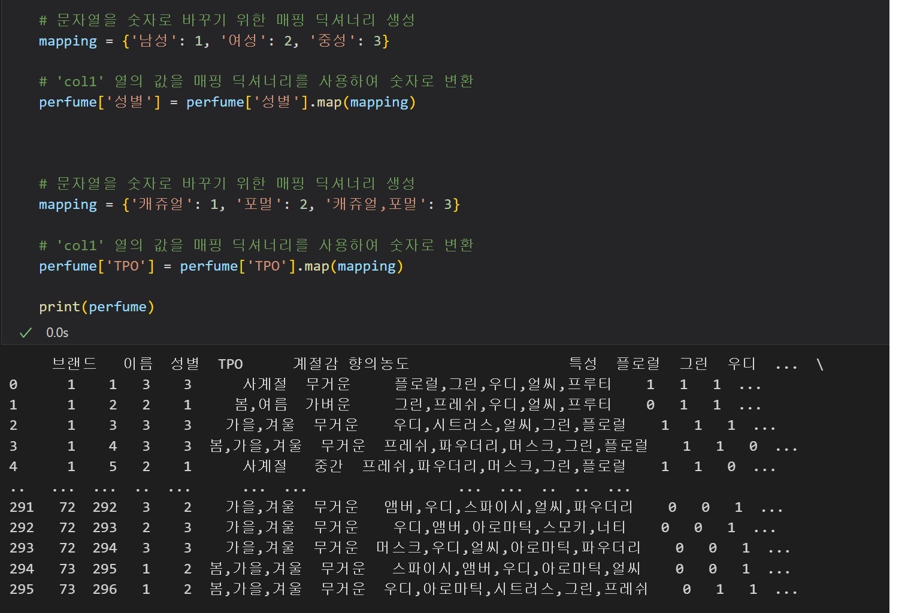

Slide 23
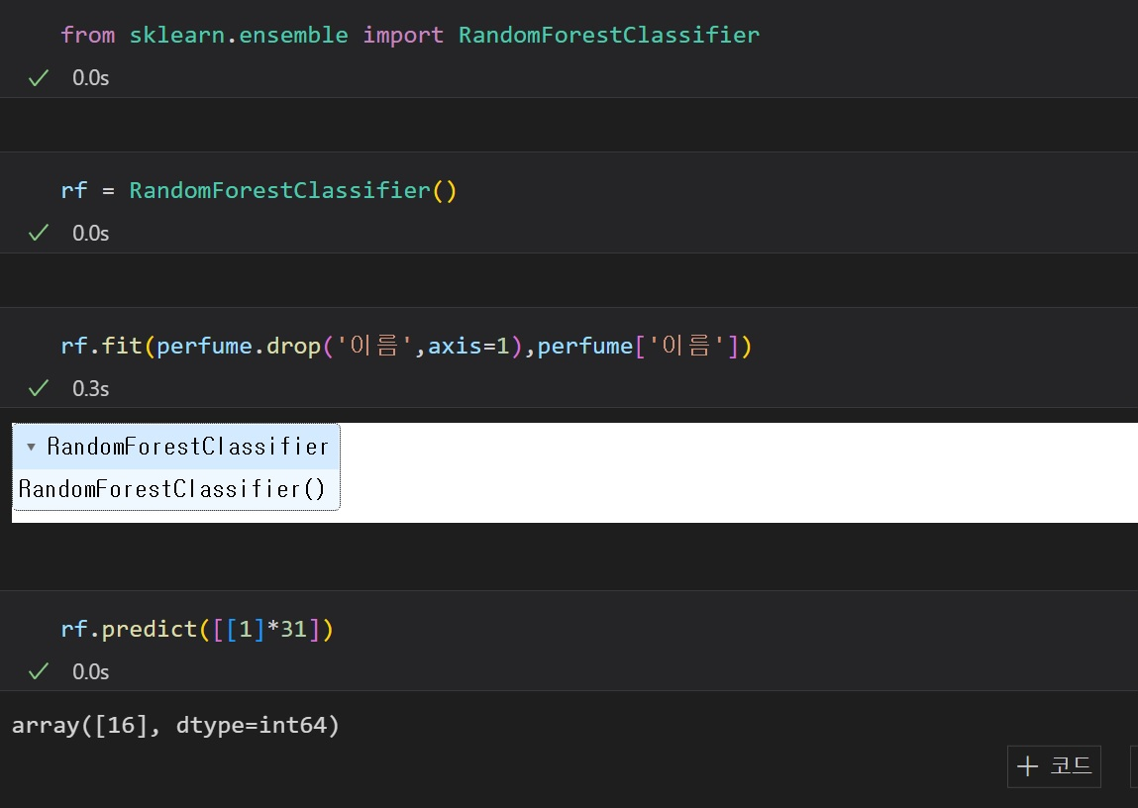

Slide 24
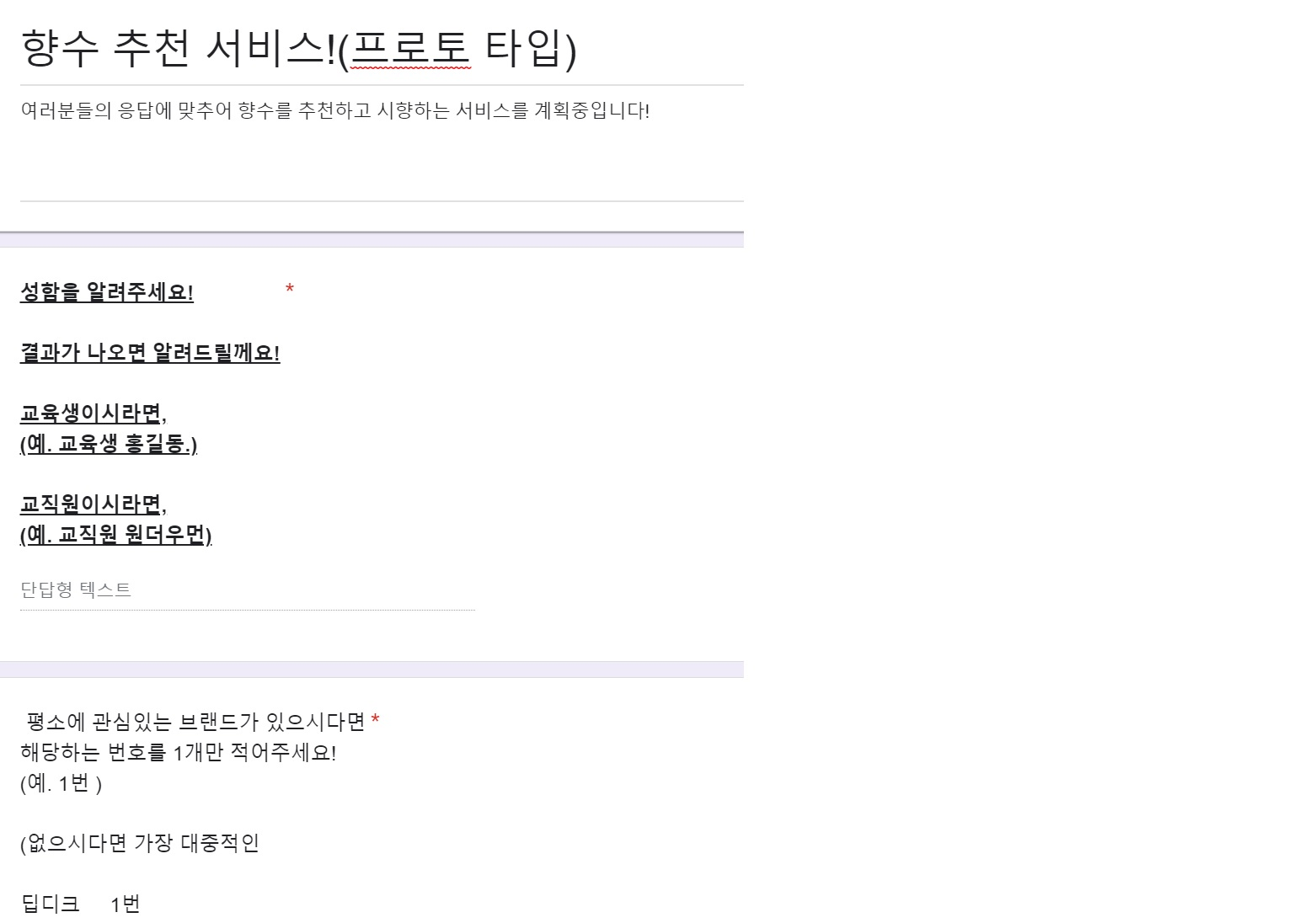
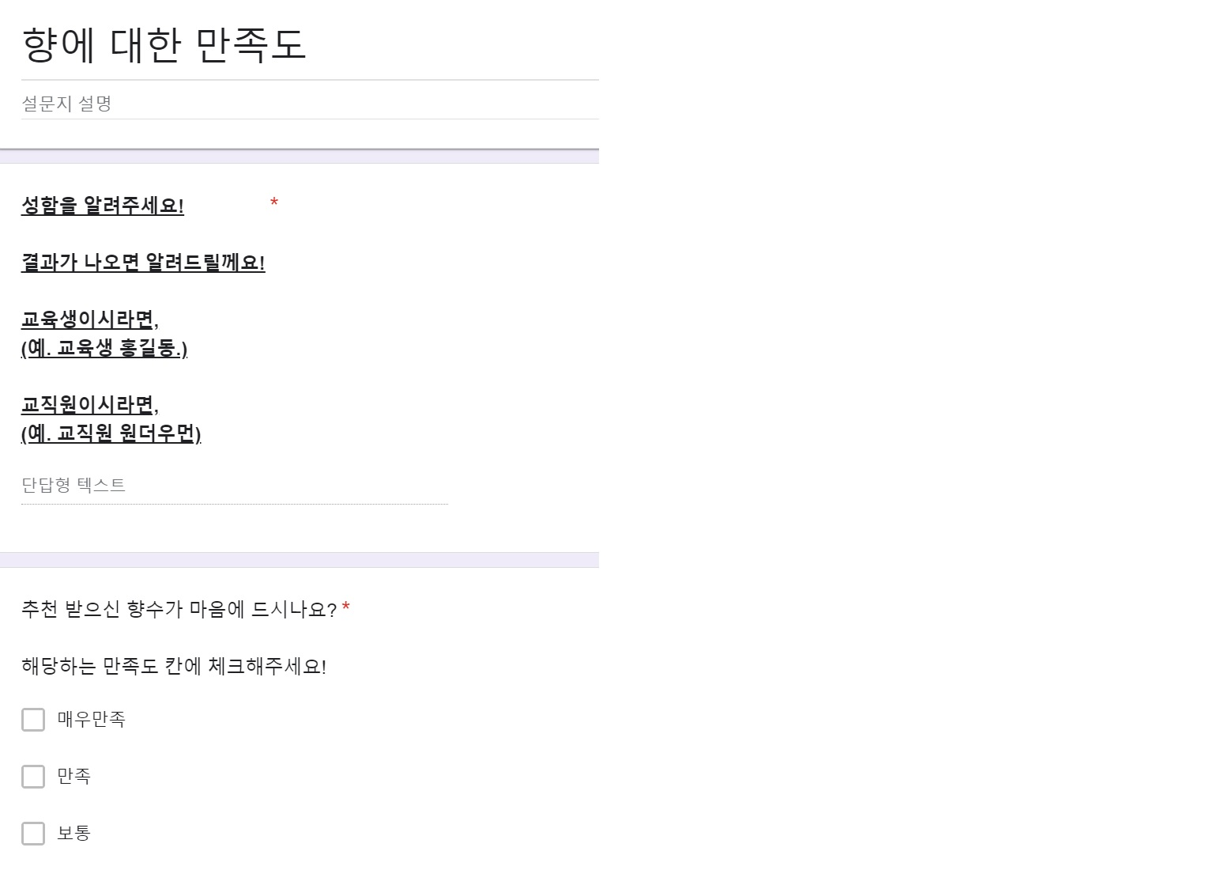

Slide 25
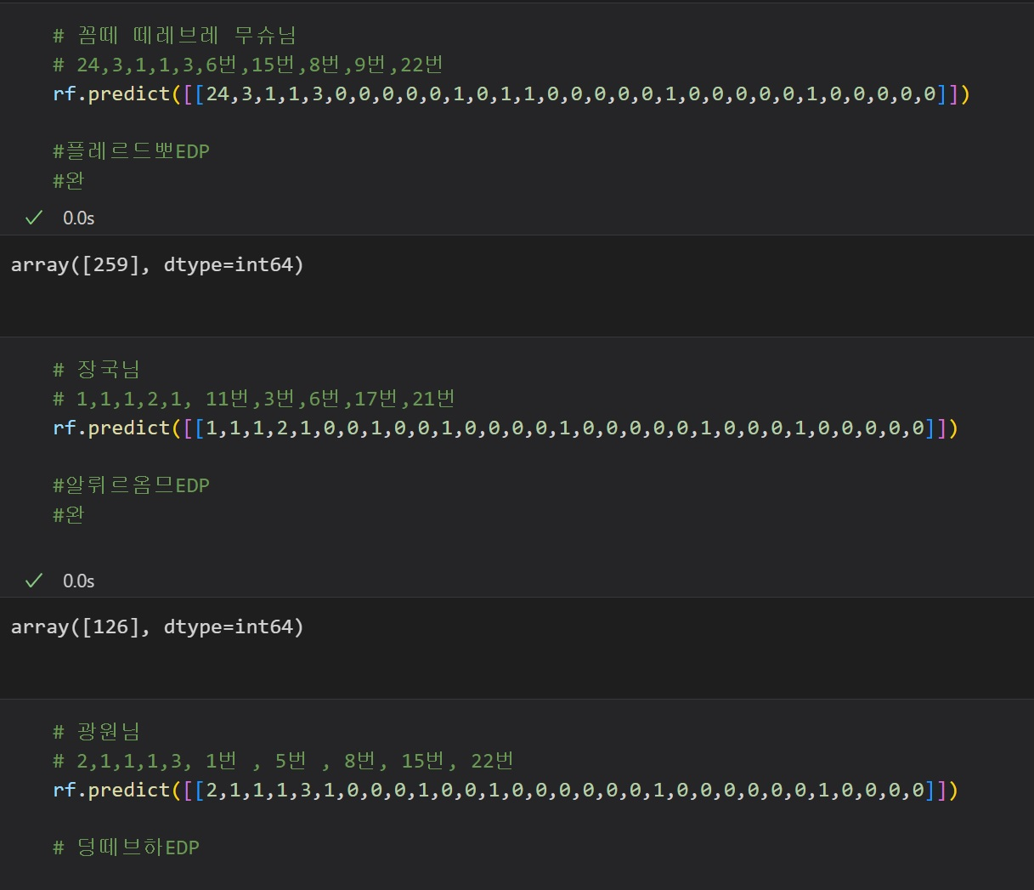

Slide 26
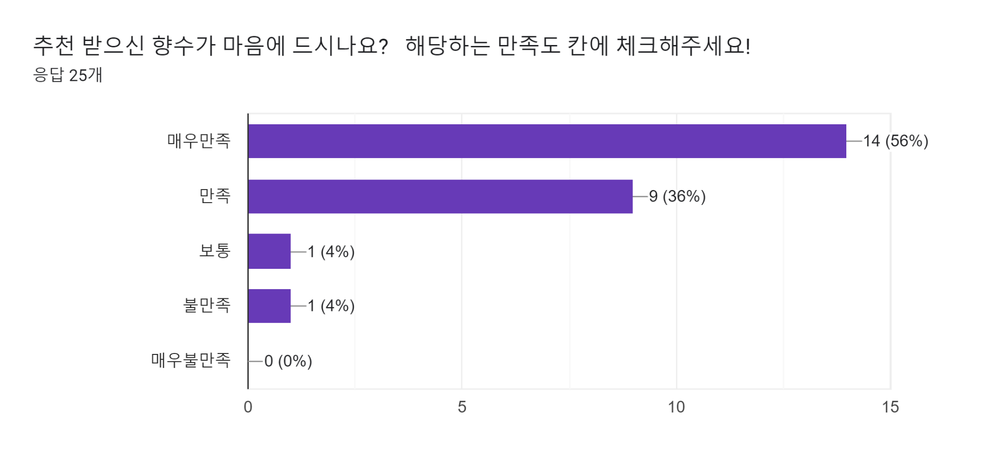

Slide 27
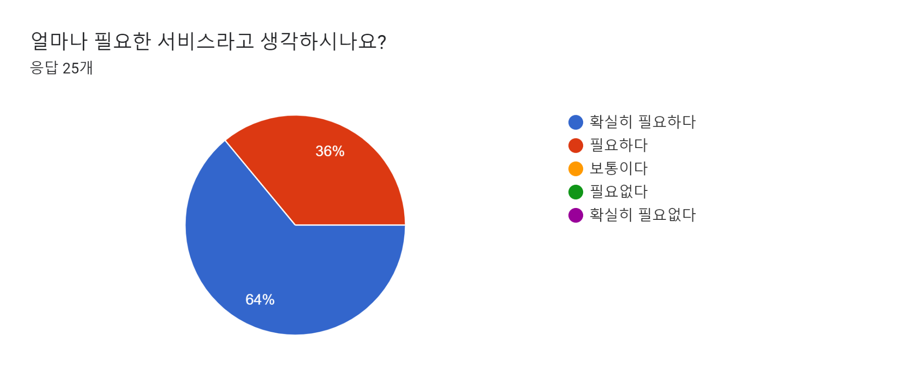
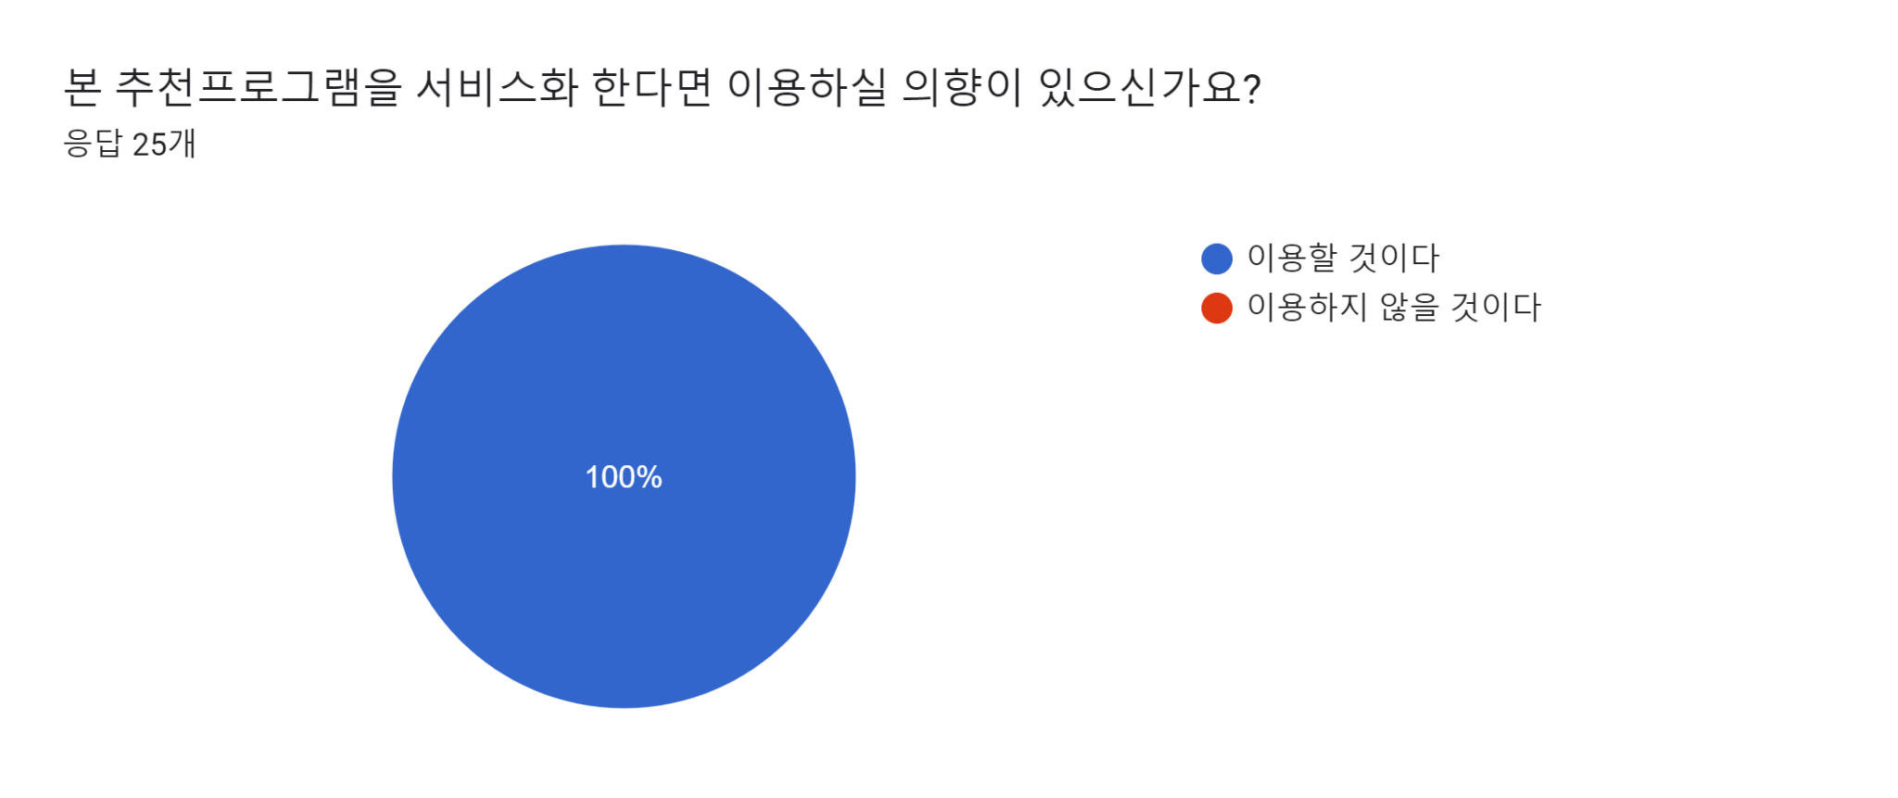

Slide 28
서홍열

Slide 29
개요
주제 : 고객이 선택한 특성들과 가장 유사한 향수를 추천해주는 머신러닝 기반 서비스
목표 : 온/오프라인에서 이용가능한 향수 추천 큐레이팅
기획의도 : 사용자가 향수를 보다 쉽고 재미있게 경험할 수 있도록하여 더 많은 소비를 유도하기위함
배경 : 향수에 대한 국내 소비 지형 변화
개성 강한 MZ세대가 국내 향수 시장에서의 중요한 소비자로 등장
코로나 시국을 거치면서 사람들이 냄새에 대한 민감도 증가
경기 불황이 장기화됨에따라 이른바, ‘**립스틱 효과’**가 ****향수로 옮겨질 가능성 증대
경쟁력 : 현재 국내 향수 시장에서 이용가능한 향수 추천 서비스 無 ⇒ 시장 선점으로 경쟁력 확보

Slide 30
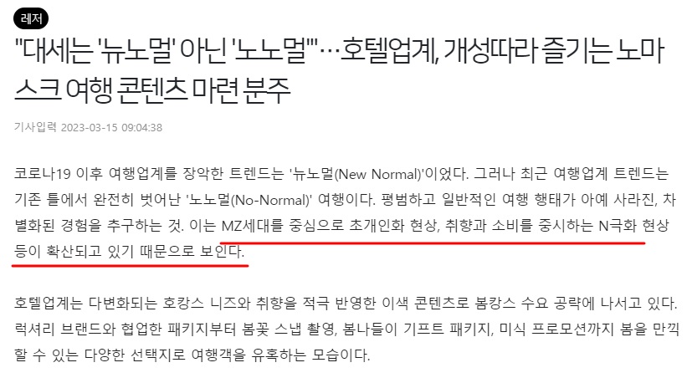
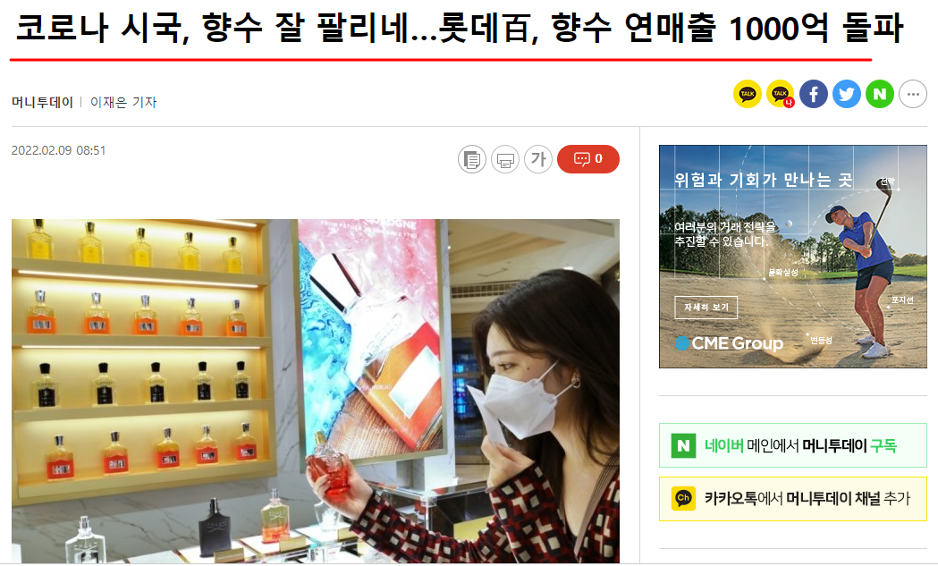
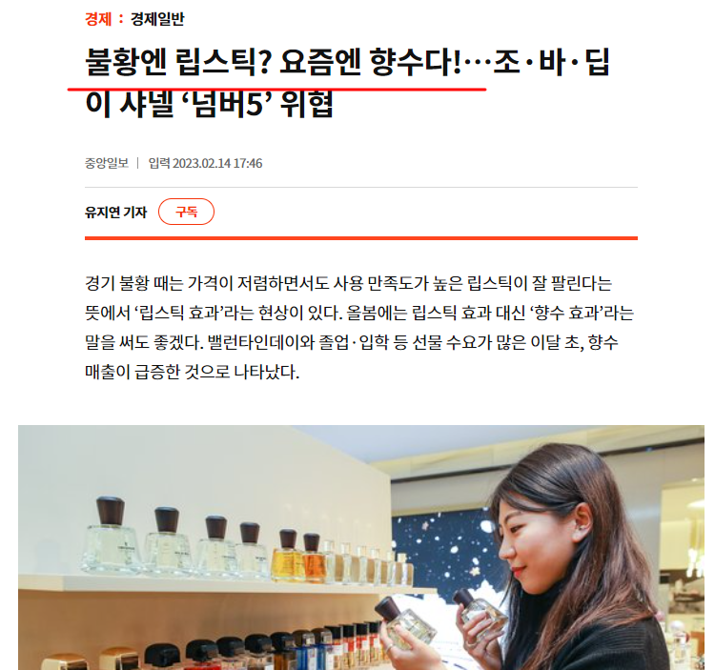
시장상황

Slide 31
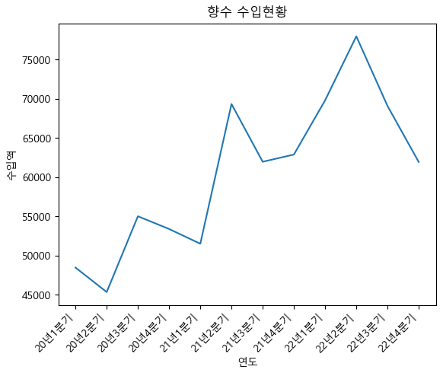
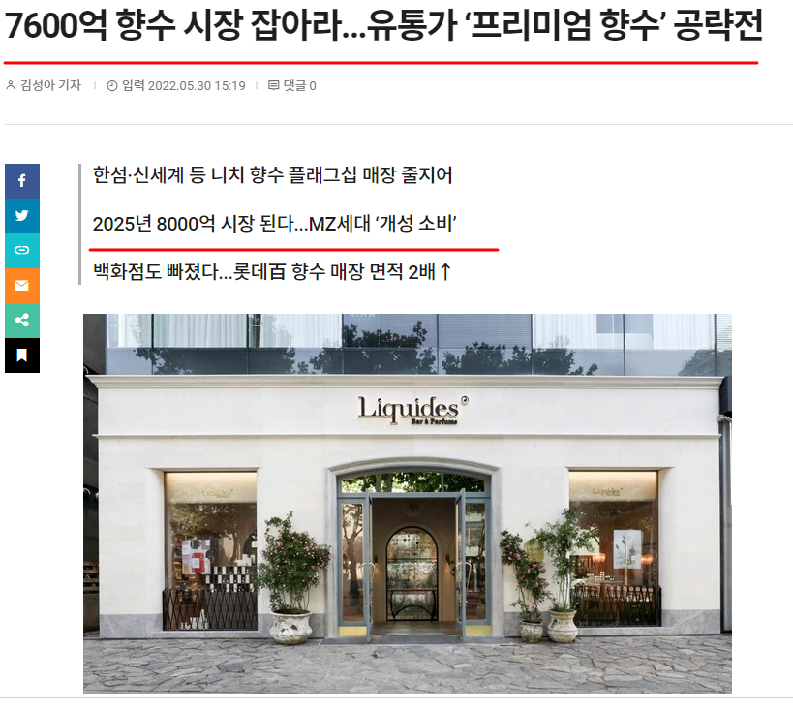
시장상황

Slide 32
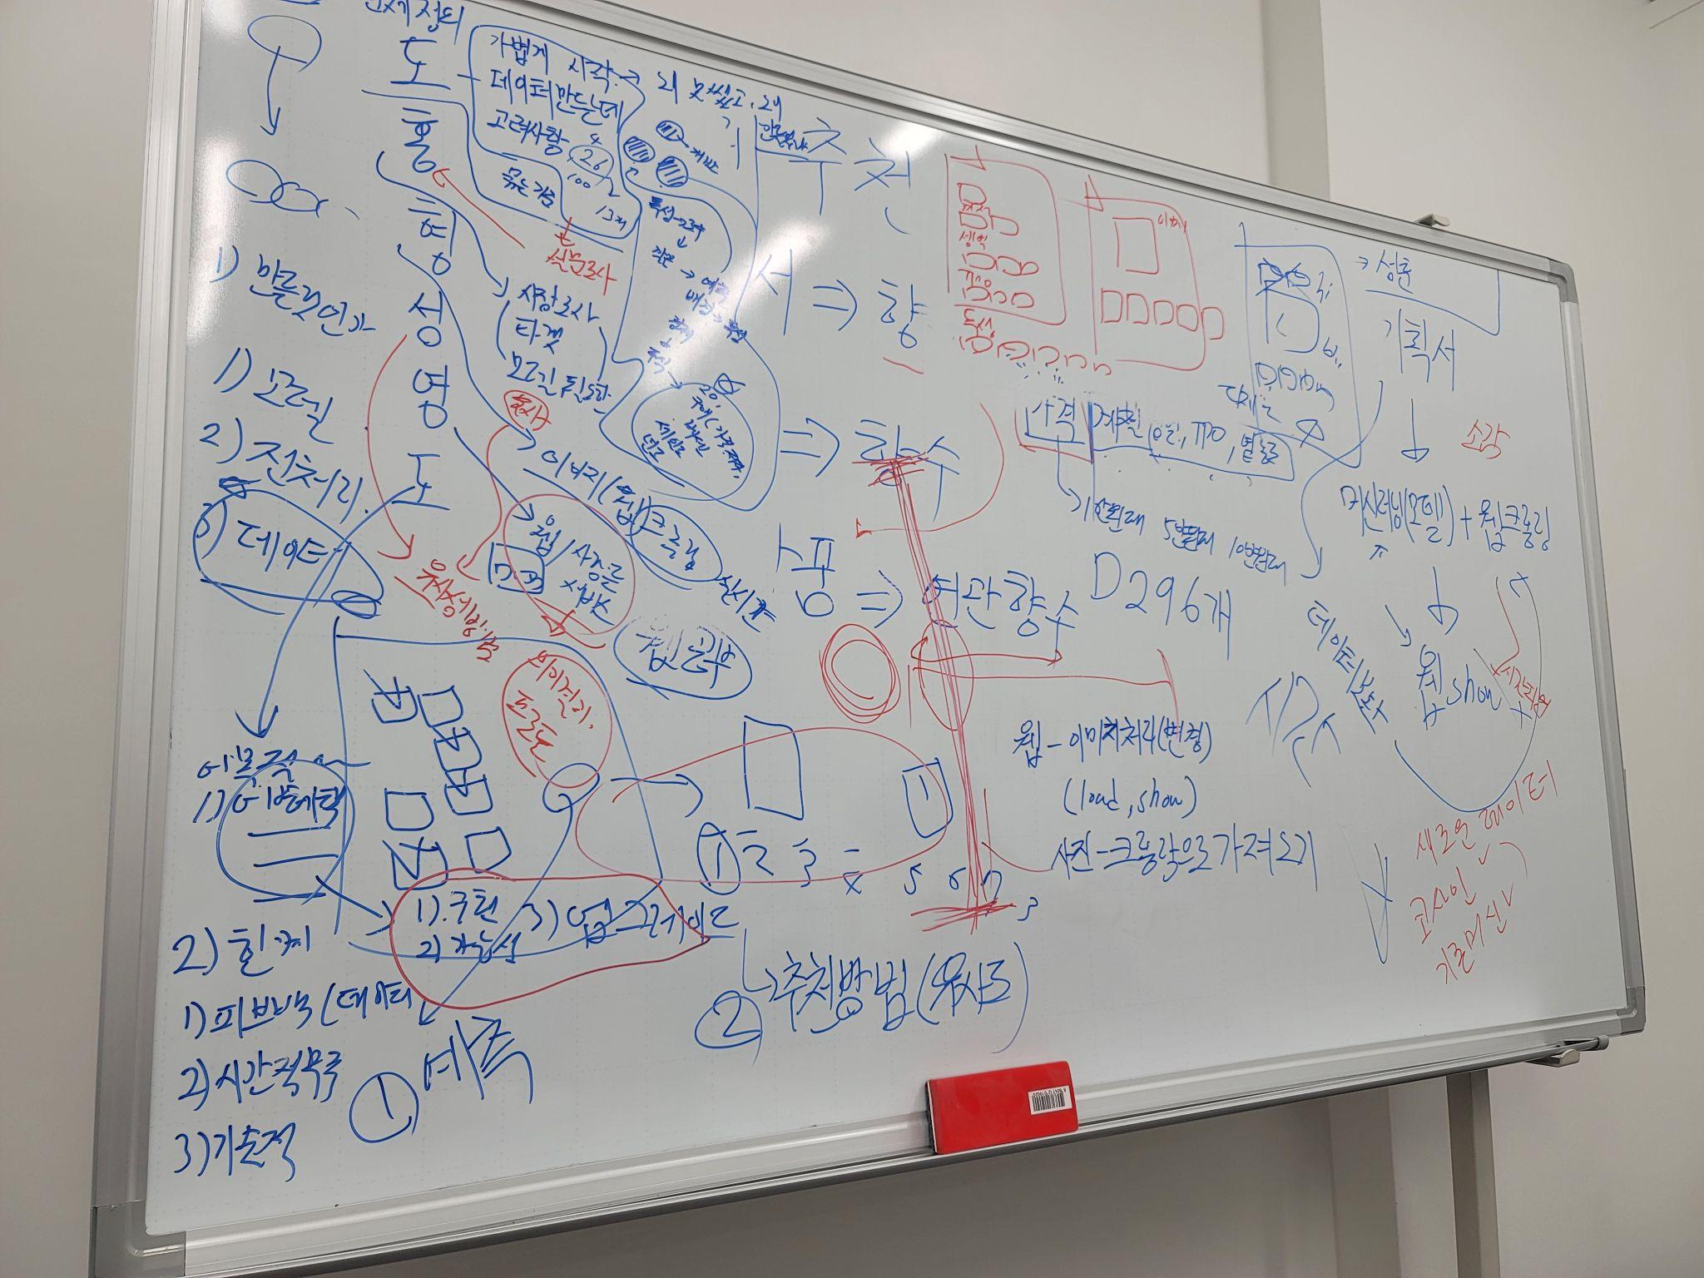
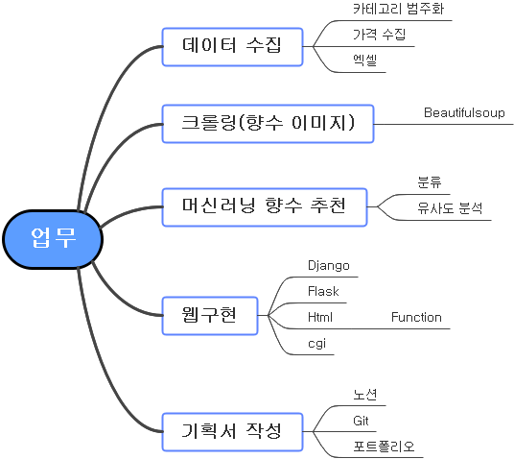
업무분장

Slide 33
김도형

Slide 34
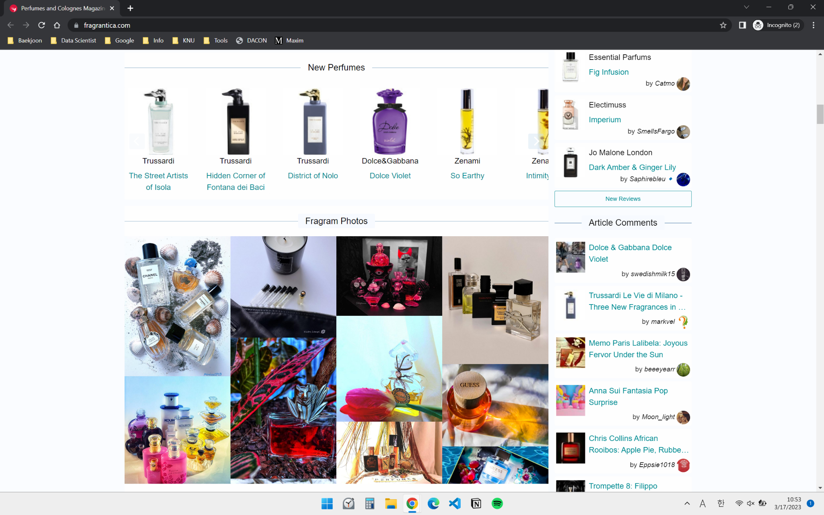
담당: 웹 크롤링

Slide 35
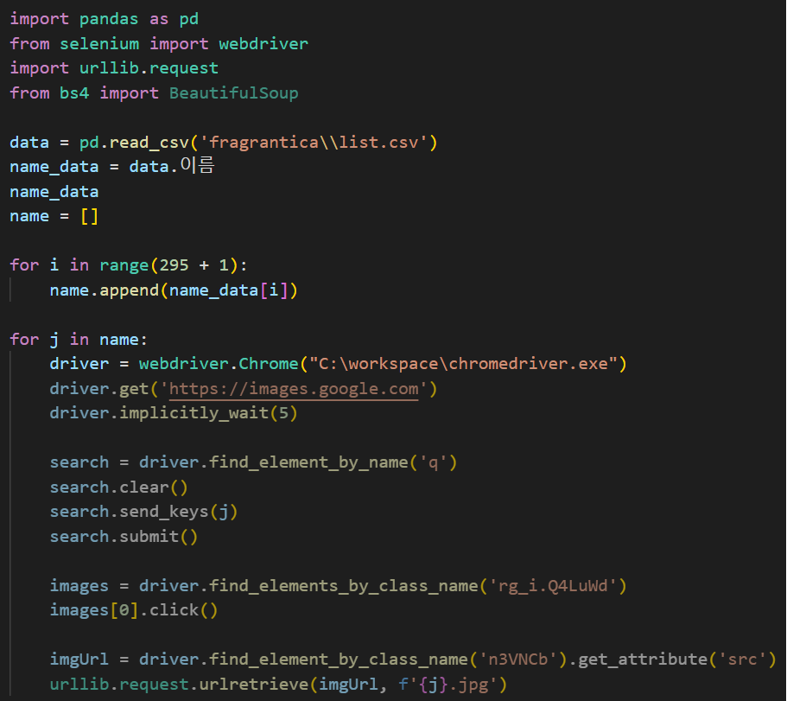
담당: 웹 크롤링

Slide 36
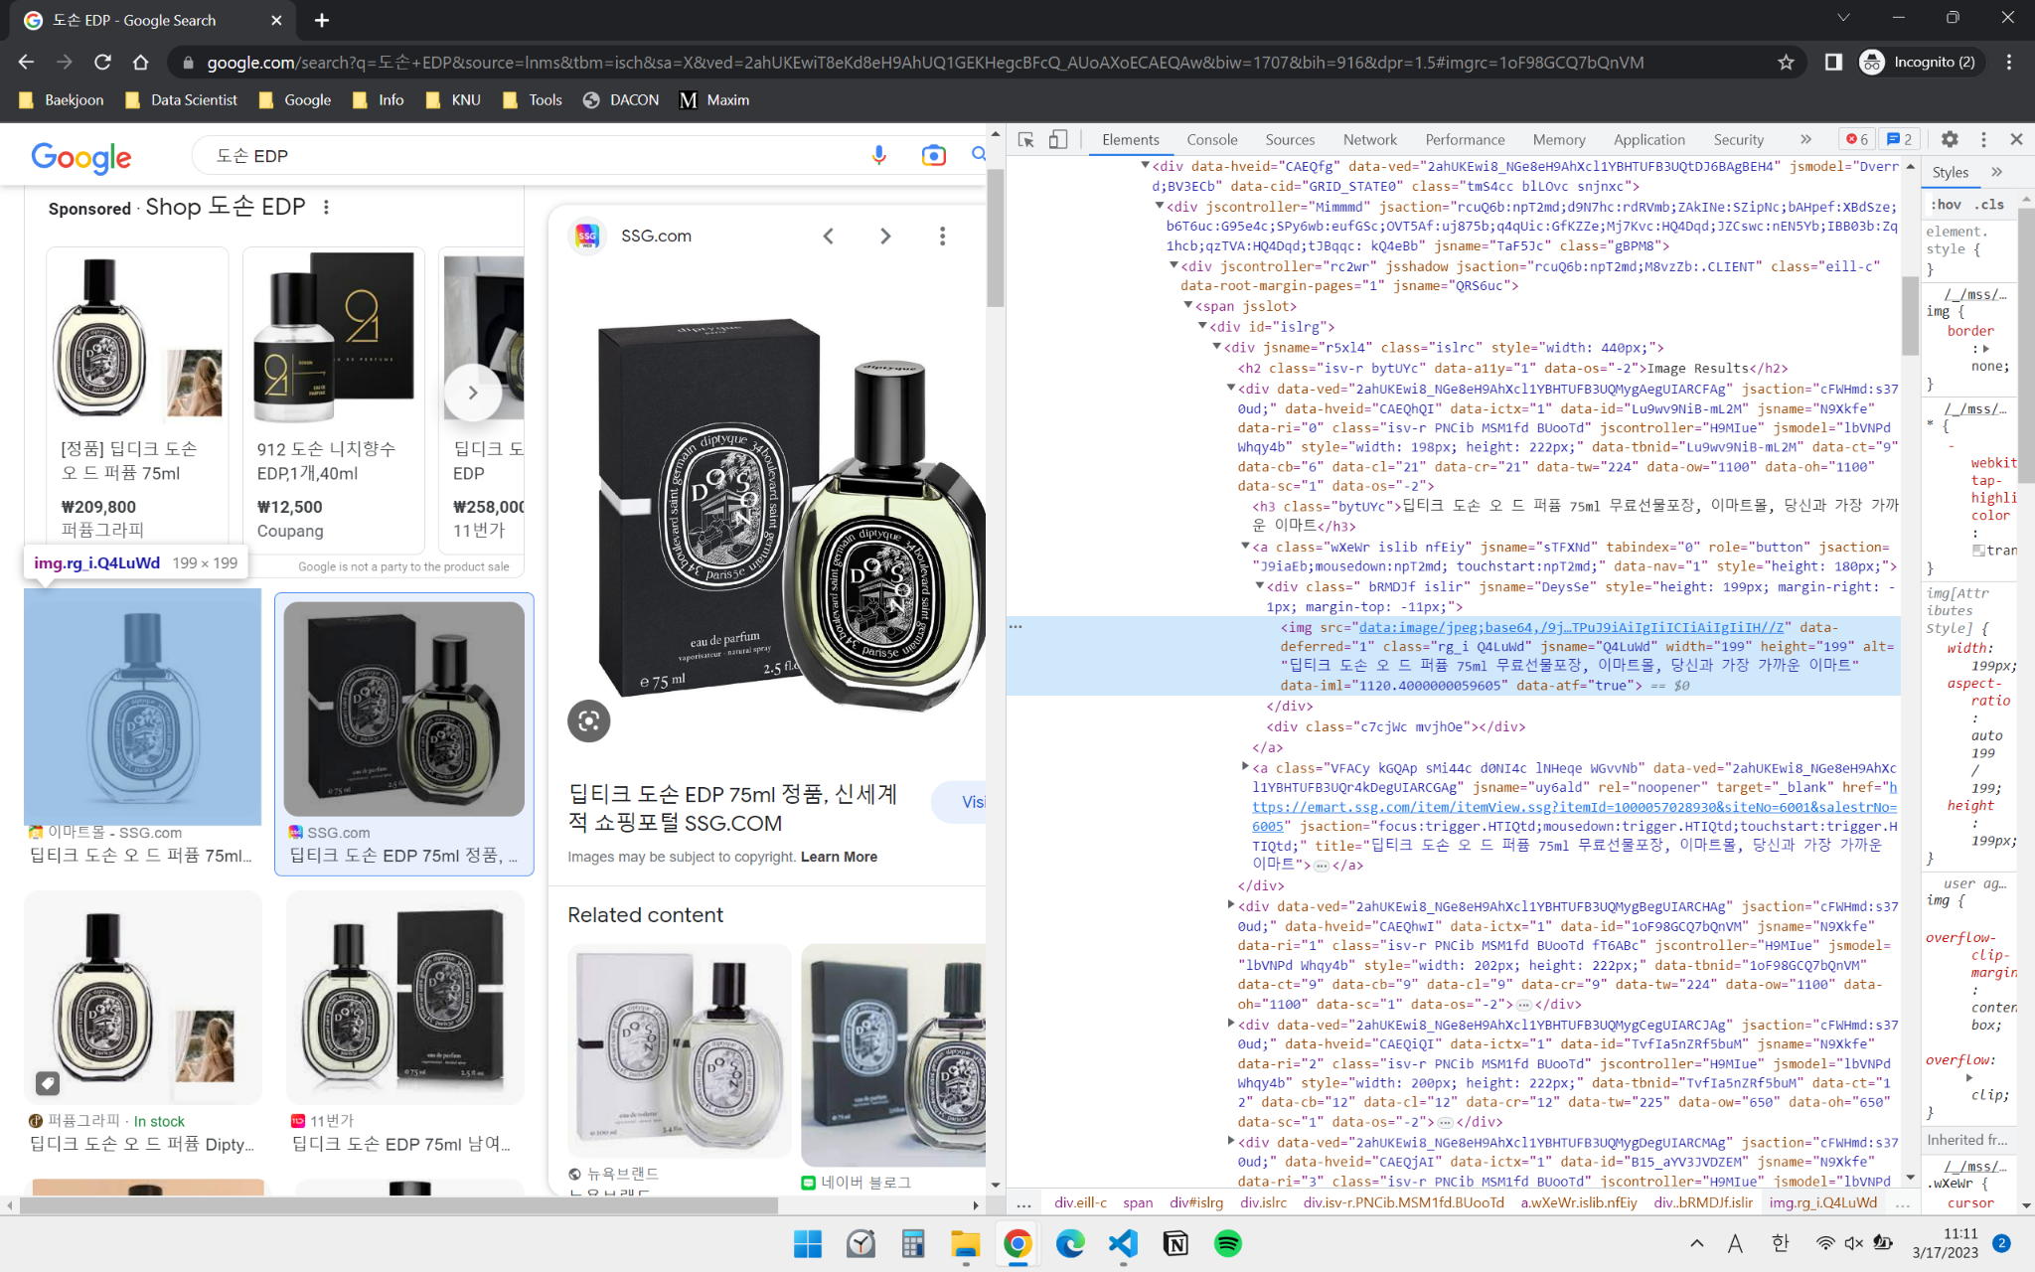
담당: 웹 크롤링

Slide 37
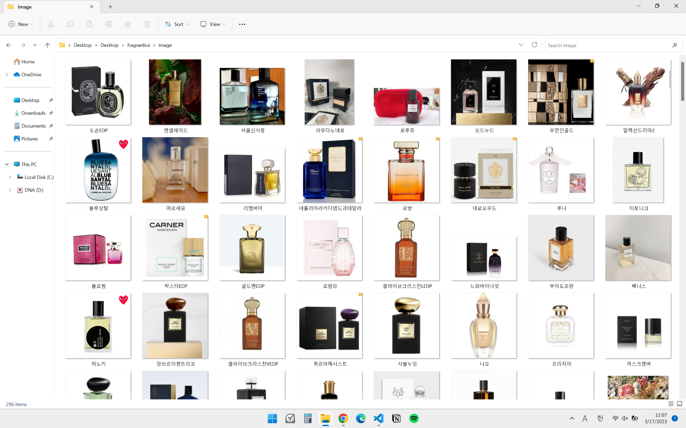
담당: 웹 크롤링

Slide 38
김성훈

Slide 39
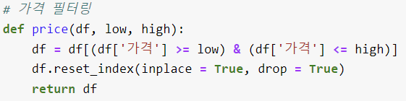
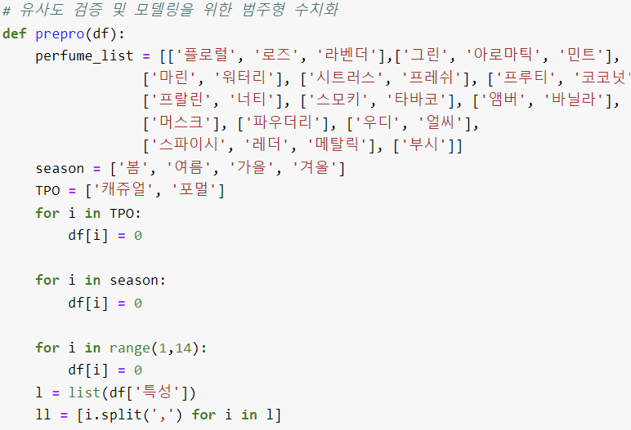
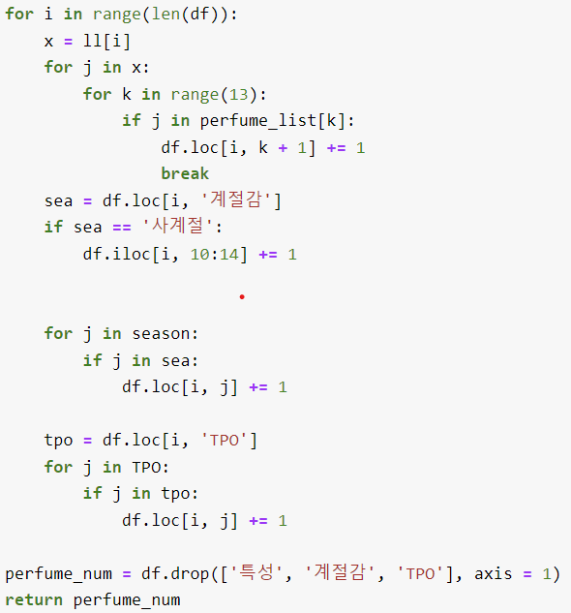
특성 채워넣기
특성 추가

Slide 40
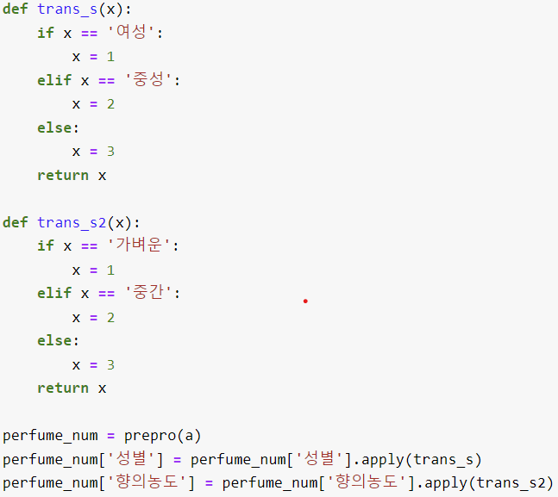
다른 방법 (유사도 계산시 다른 결과 도출)
남자 | 여자 | 중성
0 | 1 | 0
1 | 0 | 0
0 | 1 | 0
0 | 0 | 1
여자
남자
여자
중성
범주형 컬럼 수치화
가벼운 | 중간 | 무거운
1 | 0 | 0
0 | 1 | 0
0 | 1 | 0
0 | 0 | 1
가벼운
중간
중간
무거운

Slide 41

 | 성별 | 향의농도 | TPO | 계절 | 특성1 | 특성2 | 특성3 | 특성4
향수1 | 2 | 1 | 3 | 2 | 1 | 0 | 1 | 1
향수2 | 1 | 2 | 2 | 1 | 1 | 1 | 0 | 0
 | 성별 | 향의농도 | TPO | 계절
향수1 | 2 | 1 | 3 | 2
향수2 | 1 | 2 | 2 | 1

Slide 42

기존
 | 성별 | 향의농도 | TPO | 가격 | 특성1 | 특성2 | 특성3 | 특성4
향수1 | 2 | 1 | 3 | 2 | 1 | 0 | 1 | 1
향수2 | 1 | 2 | 2 | 1 | 1 | 1 | 0 | 0
다른 아이디어
 | 요인1 | 요인2
사람1 | 0.34 | 0.76
사람2 | 0.58 | 1.5
사람3 | 2.52 | 0.85
 | 향수1 | 향수2 | 향수3 | 향수4
요인1 | 1.7 | 0.58 | 1.36 | 0.45
요인2 | 2.85 | 0.75 | 0.14 | 1.66
X

Slide 43




Slide 44
임도영

Slide 45



Slide 46



Slide 47







지미추 EDT 100ml
102,000원
이런 향수는 어떠세요?
어나더13 EDP 100ml
톰보드 블랙오키드 EDP 100ml
지미추 블러썸 EDP 100ml
입생로랑 몽파리팜므 EDP 100ml
399,000원
229,000원
93,510원
172,800원

Slide 48



Slide 49

애자일
-단장님 피드백-

Slide 50
개인적 경험에의한 제품의 가능성
백화점에 시향을 하러 갔을때
연세 지긋하신 노신사분께서 향수를 지명하며 시향하러오는 모습
기성세대분들은 거의 향수를 싫어하고 사치라 여기시는 분들이 많은편인데 이제 조금씩 향수도 대중화되어간다고 생각.

Slide 51
설문조사 피드백
1. 고려해야 할 특성에 가격대도 함께 물어봐 주면 좋겠다.
2. 향수를 모르는 사람의 입장에서 특성을 고르기가 힘들었다.
3. 향수를 쓰는지, 안쓰는지 먼저 물어봐주면 좋겠다.
4. 계절감을 좀 더 다양하게 세분화해주었으면 좋겠다.
(예. 봄,겨울 또는 여름,가을 등.)

Slide 52
한계점.
1. 자신이 향수의 어떤 특성을 좋아하는지 명확하게 모른다.
2. 데이터가 너무 (남성적)편중되어있다.( 다양한 종류의 향수데이터 확보 필요.)
3. 향수는 일반적으로 한번에 좋아지기보다는 시간이 조금 지나고 향에 익숙해지면 좋아지는 경향이 있음(특성을 세분화하되, 최대한 그룹화)

Slide 53
끝이 아닌, 새로운 시작

